Slide 1

Izgubljeni v informacijah
FOMO in nenehni pritisk digitalne dobe
Maja Vreča
Koper, 10. 12. 2024

Slide 2
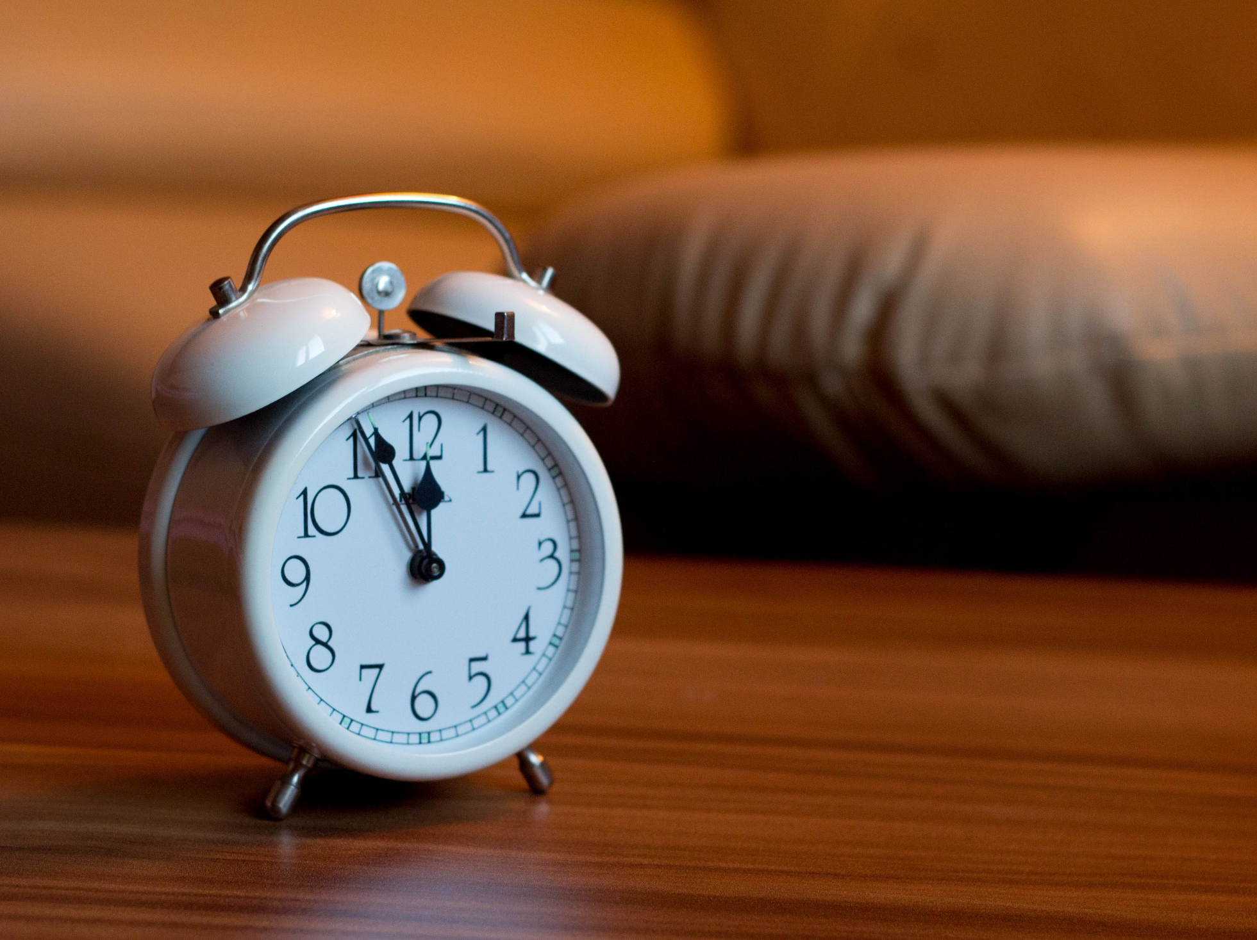
(CC) Flickr/Marco Verch
Notes:
Kdaj ste zadnjič od blizu videli budilko ali se je celo dotaknili?

Slide 3
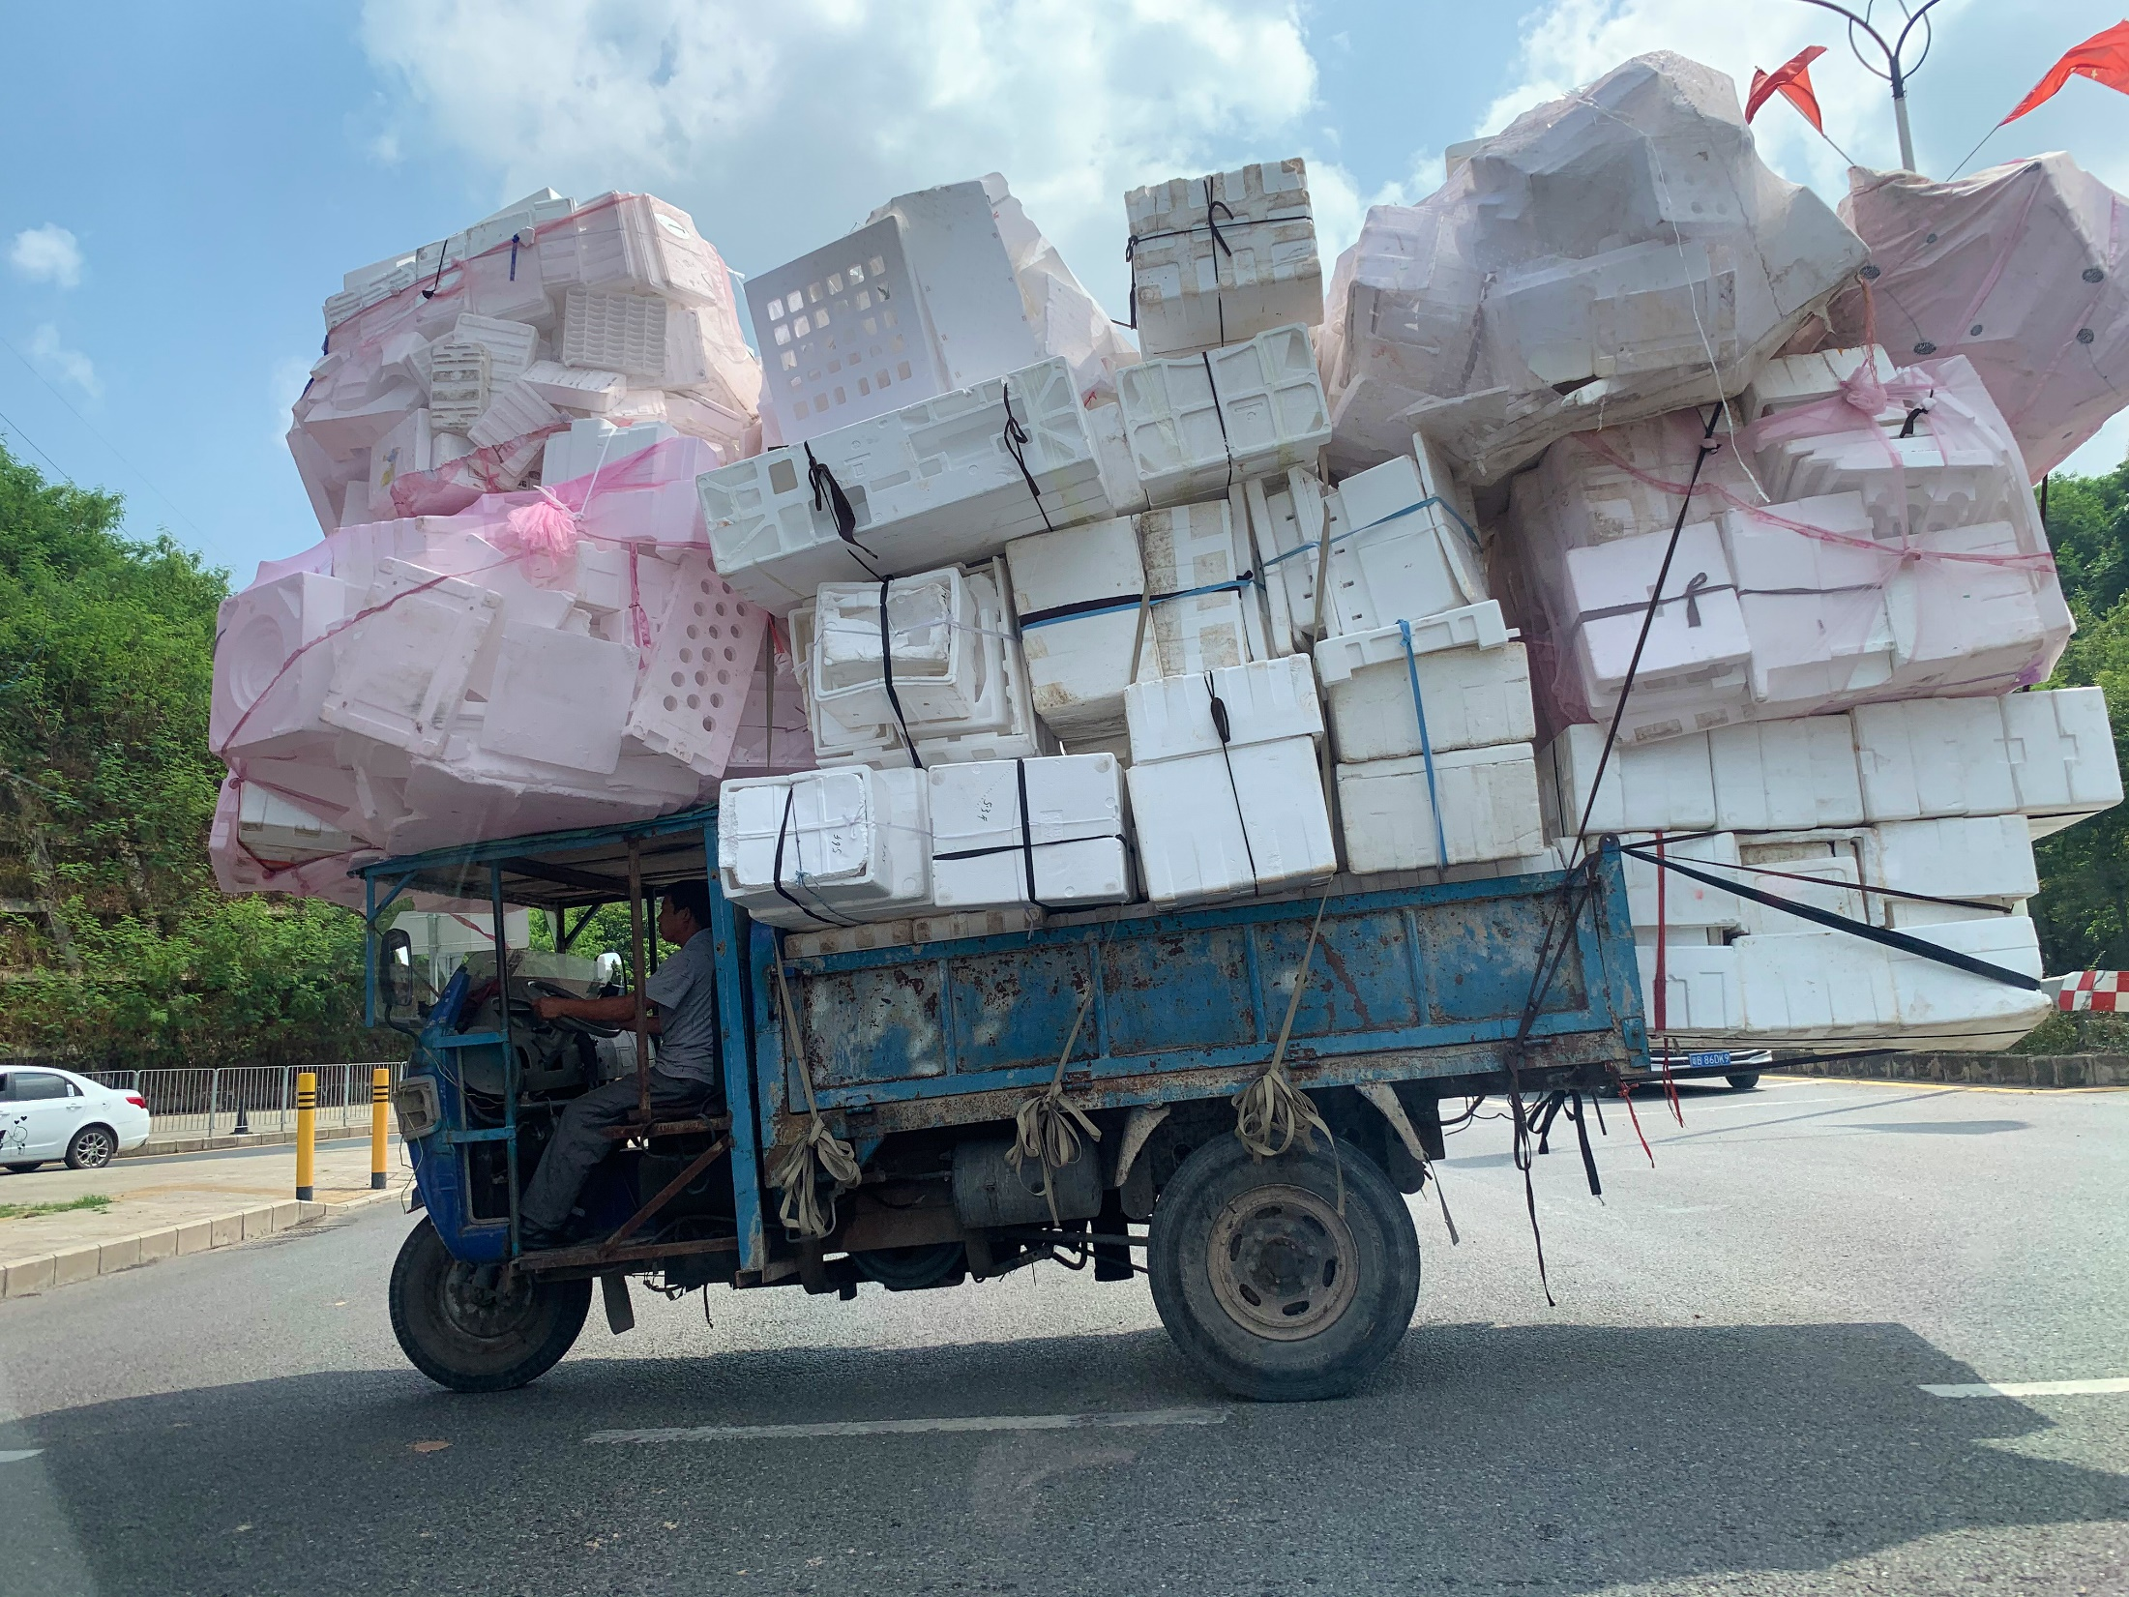
(CC) Flickr/Ken Shimoda
Notes:
Če se zbujate s telefonom in ga potem, še v postelji, vzamete v roko, pač ni čudno, če se počutite takole ...

Slide 4
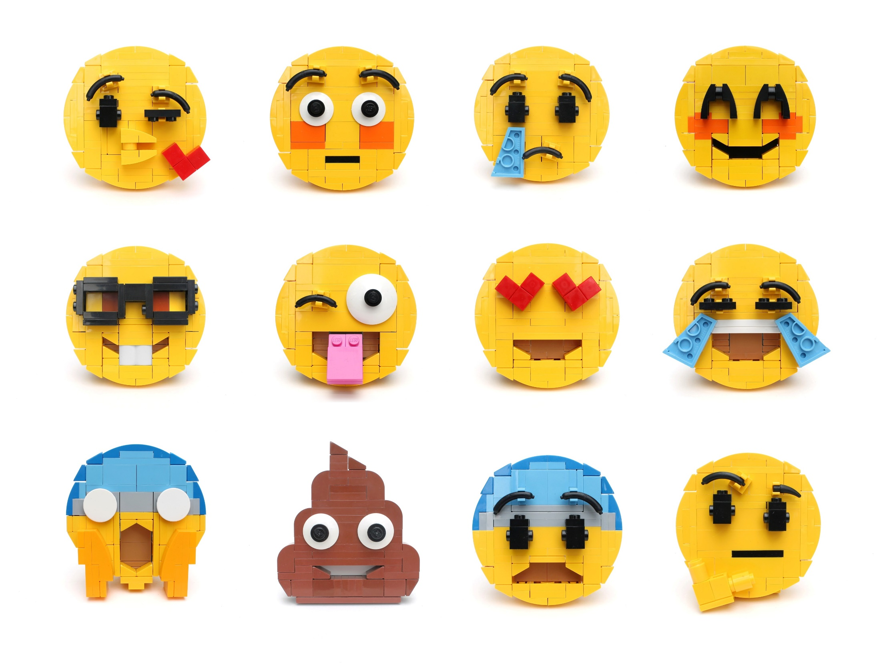
(CC)Flick/Ochre Jelly
Notes:
... tako nas lahko že navsezgodaj potegne v dnevni čustveni vrtiljak.

Slide 5
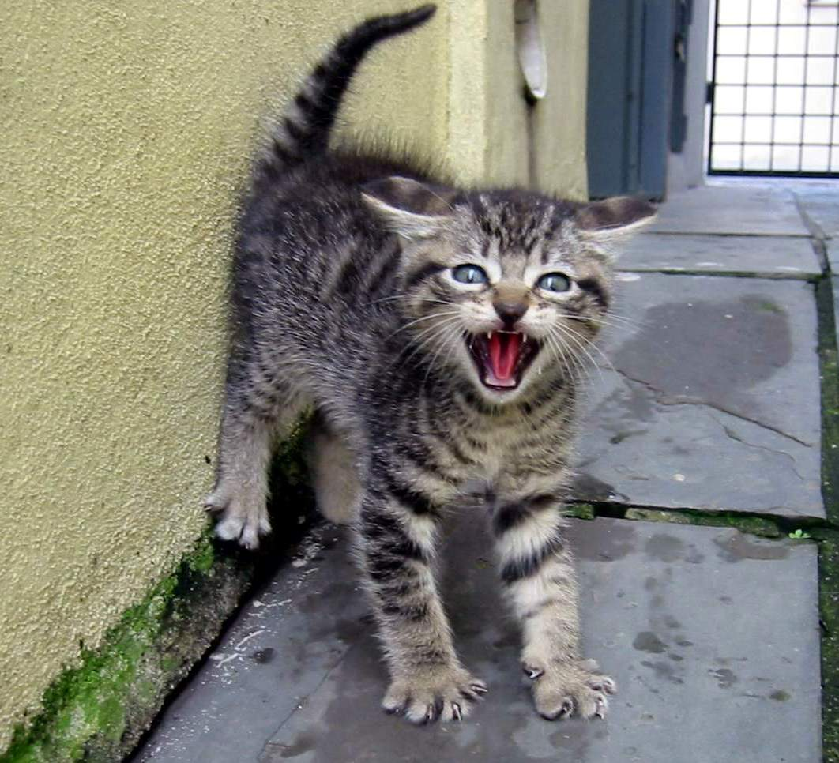
(CC) Flickr/Andreas D
Notes:
Ne pustimo, da nas že zjutraj stisnejo v kot, to nas bo še bolj spodbudilo k temu, da želimo čez dan preverjati dogajanje ...

Slide 6
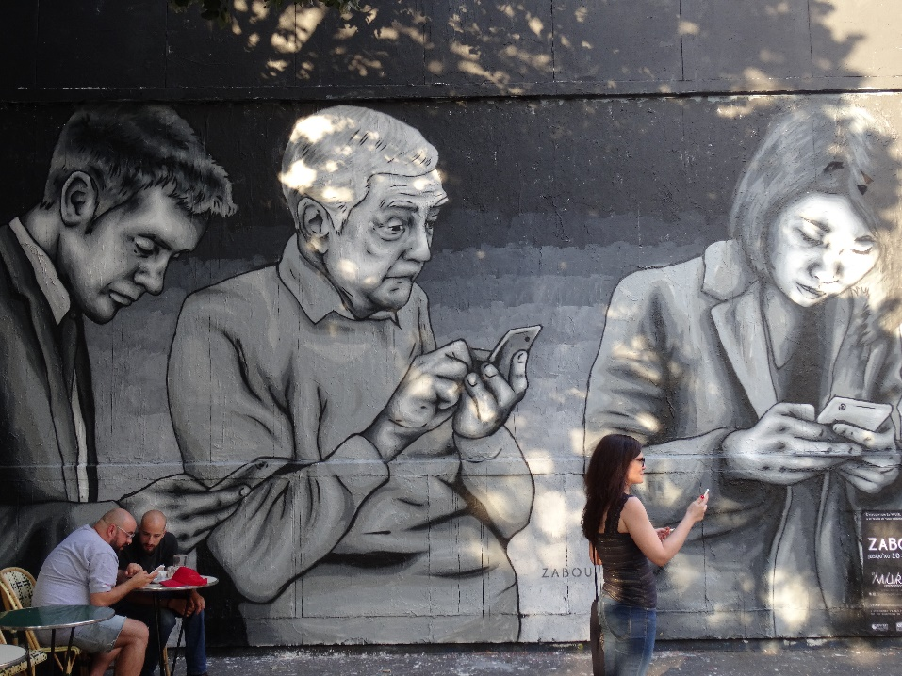
(CC) Flickr/Jeanne Menjoulet
Notes:
.. in potem gremo tako skozi dan.
Postali smo družba, ki se ves ljubi dan globoko priklanja tehnologiji, ki obvladuje naš čas.

Slide 7
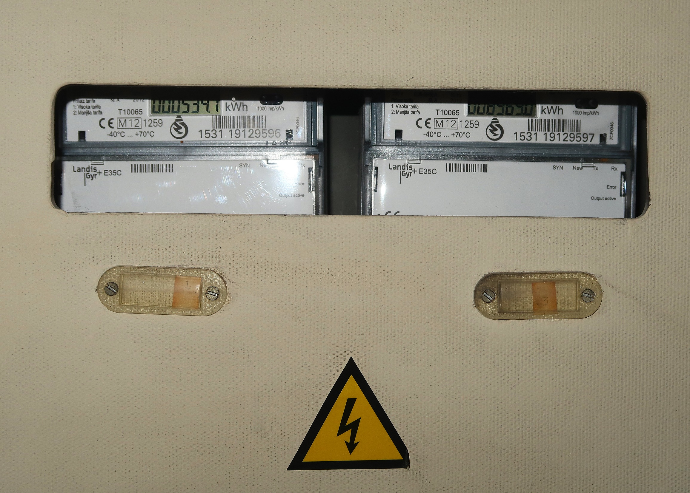
(CC) Maja Vreča
Notes:
Primer novega obračunavanja el. energije – močno čustveno nabita medijska kampanja (nasprotniki – industrija, ki bi plačevala več in opozicija, ki nabira politične točke).
To je povsem racionalna tema, a odziv javnosti je bil neracionalen zaradi čustveno nabitega enostranskega poročanja.

Slide 8

(CC) Fickr/Tanja Cappell
Notes:
Za mnoge so družbeni mediji in aplikacije dnevni vir informacij. To ni dobra ideja.

Slide 9
Zasvojitveni elementi
Neskončno drsanje
Priporočilni algoritmi
Všečkanje in deljenje objav
Vizualni in zvočni učinki
Stopnjevanje objav
...
Notes:
Korporacije, ki imajo v lasti družbena omrežja in aplikacije za komuniciranje, uporabljajo ogromne količine podatkov o nas, uporabljajo UI in zaposlujejo vrhunske strokovnjake.

Slide 10
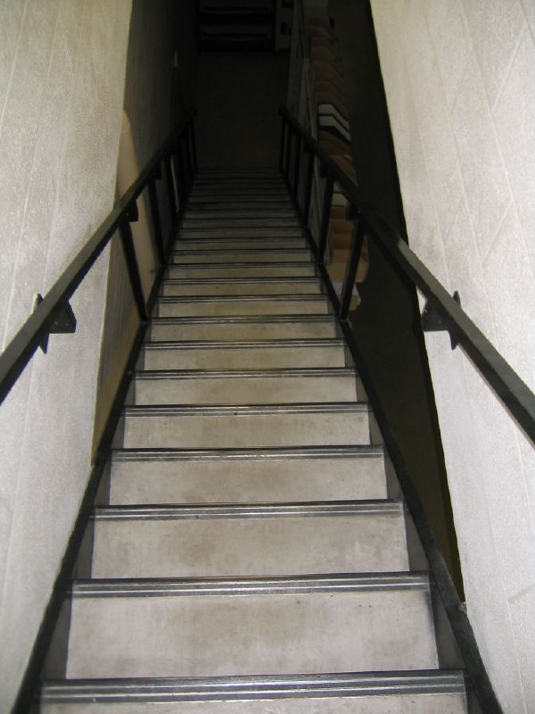

(CC) Flickr/Kristy
Notes:
Algoritmi družbenih omrežij tudi namenoma, korak za korakom stopnjujejo ekstremnost objav, ki nam jih kažejo in s tem direktno vplivajo na naše razpoloženje in na naše objave, ki tudi postajajo z vsakim korakom bolj ekstremne. To so dokazale raziskave, ki so analizirale delovanje algoritmov in njihov vpliv na uporabnike.

Slide 11
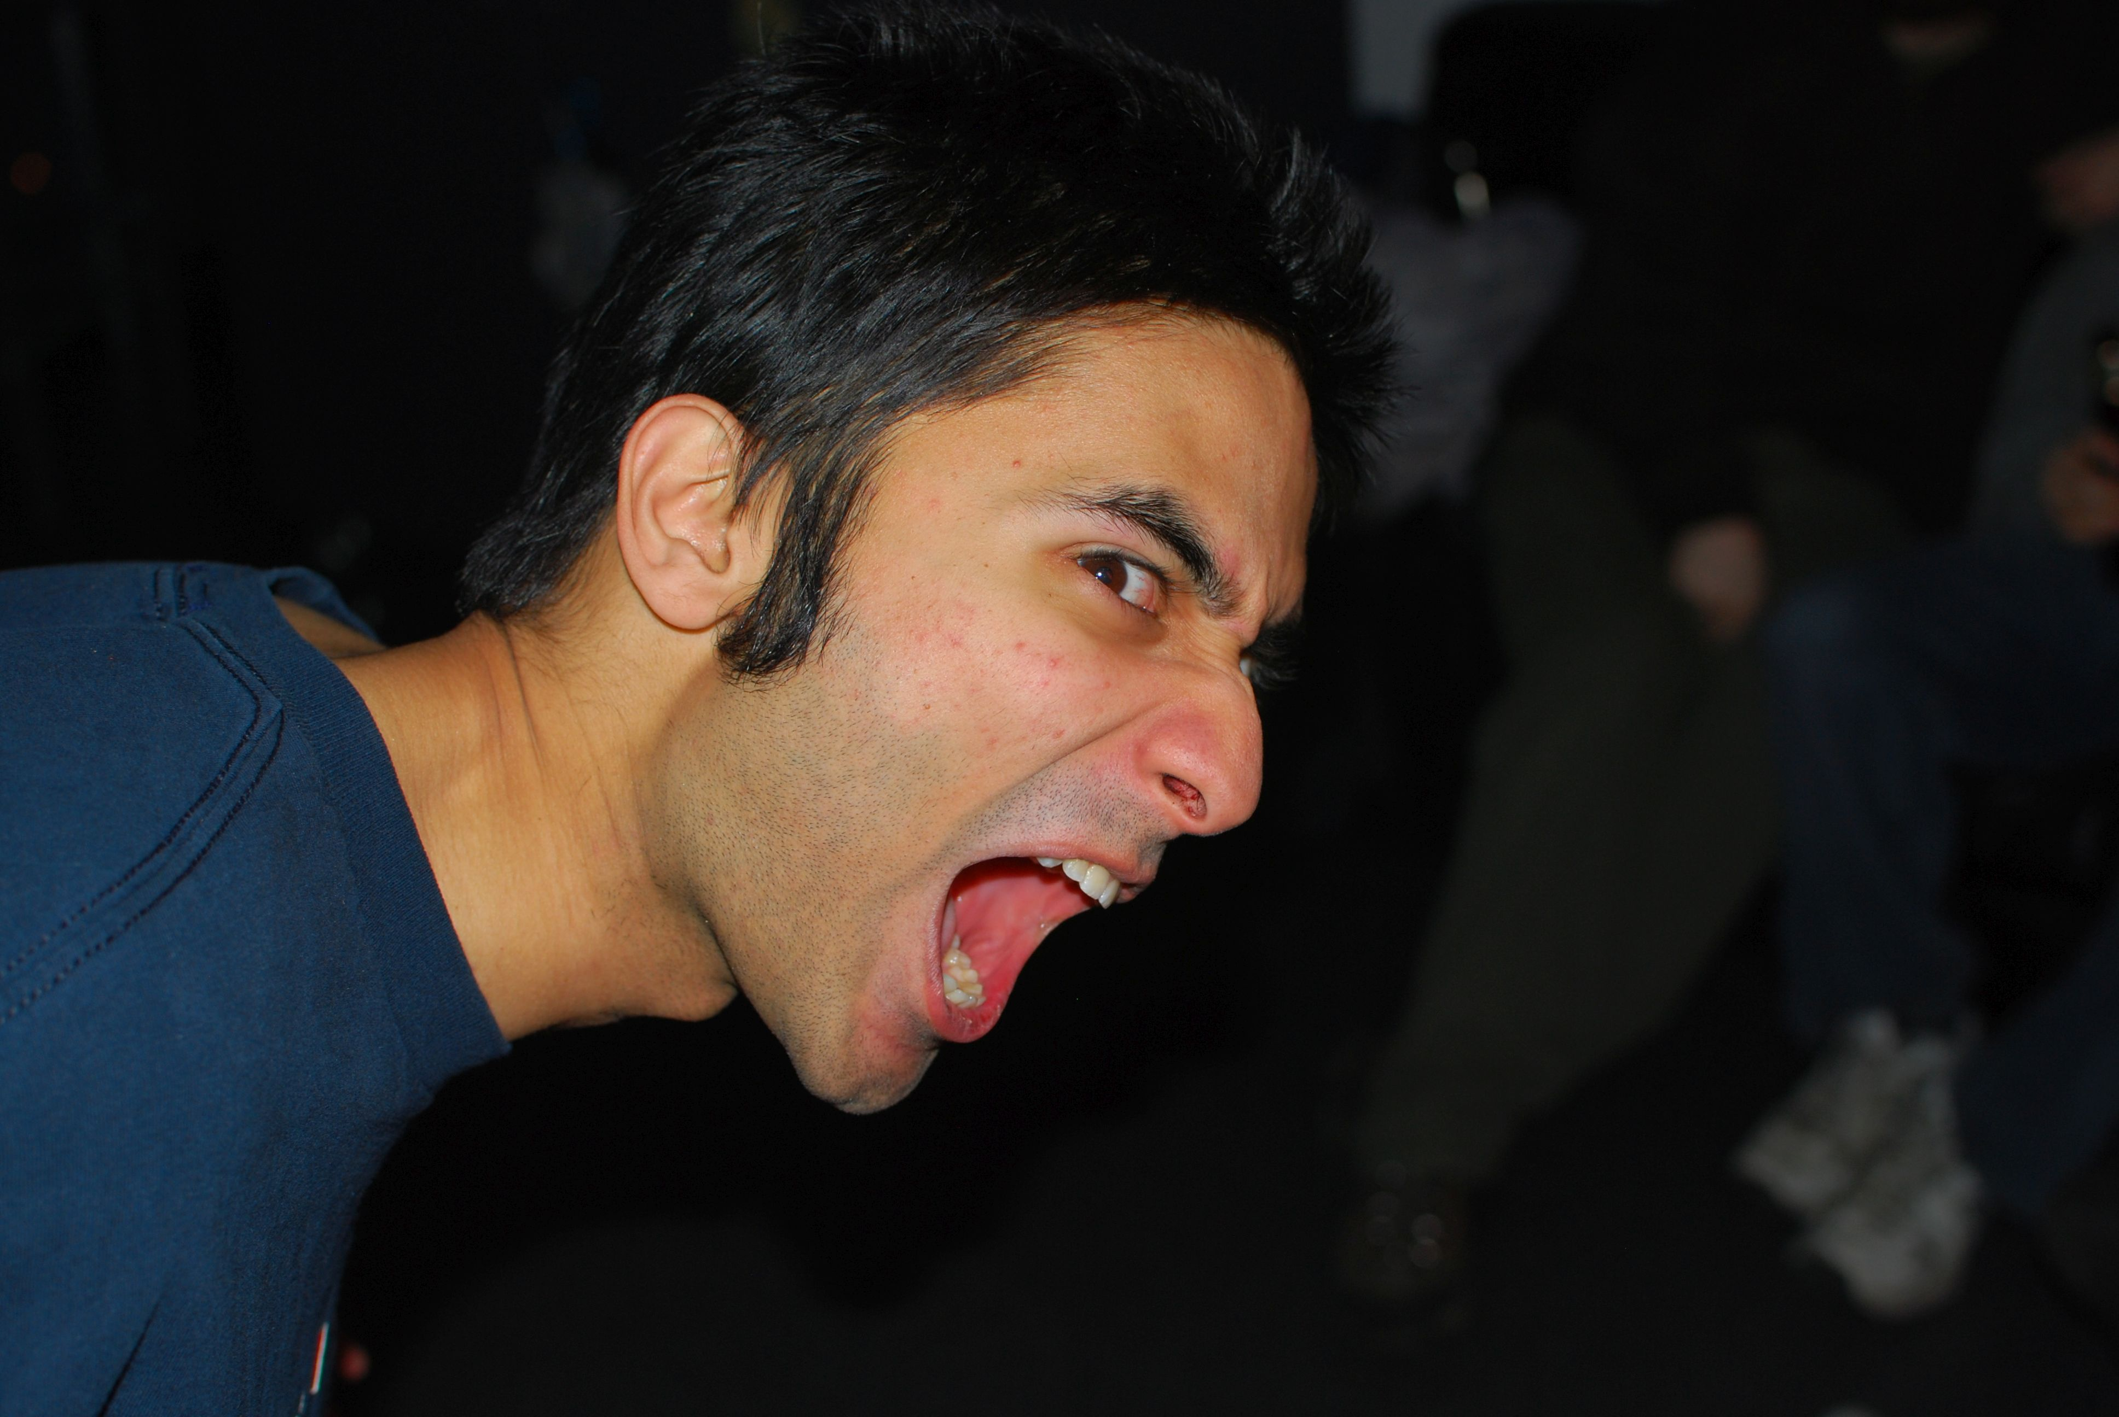
(CC) Flicker/D. Wallis
Notes:
Zakaj algoritmi to počnejo?
Zato, ker je znanstveno dokazano, da se veliko težje odtrgamo z omrežja, če nas nekaj razburi. Bolj ko so pri tem uspešni, več zaslužijo s tem, da nas spravljajo iz tira.
Kako vedo, kaj nas bo vznemirilo? Tako, da nas zelo, zelo. zelo dobro poznajo.

Slide 12

Ali se zavedamo, da živimo
v ločenih
internetnih mehurčkih?
(CC) Flickr/kalliforrest
Notes:
Kako pa lahko zvedo kaj je tisto, kar nas bo pognalo na obrate?

Slide 13
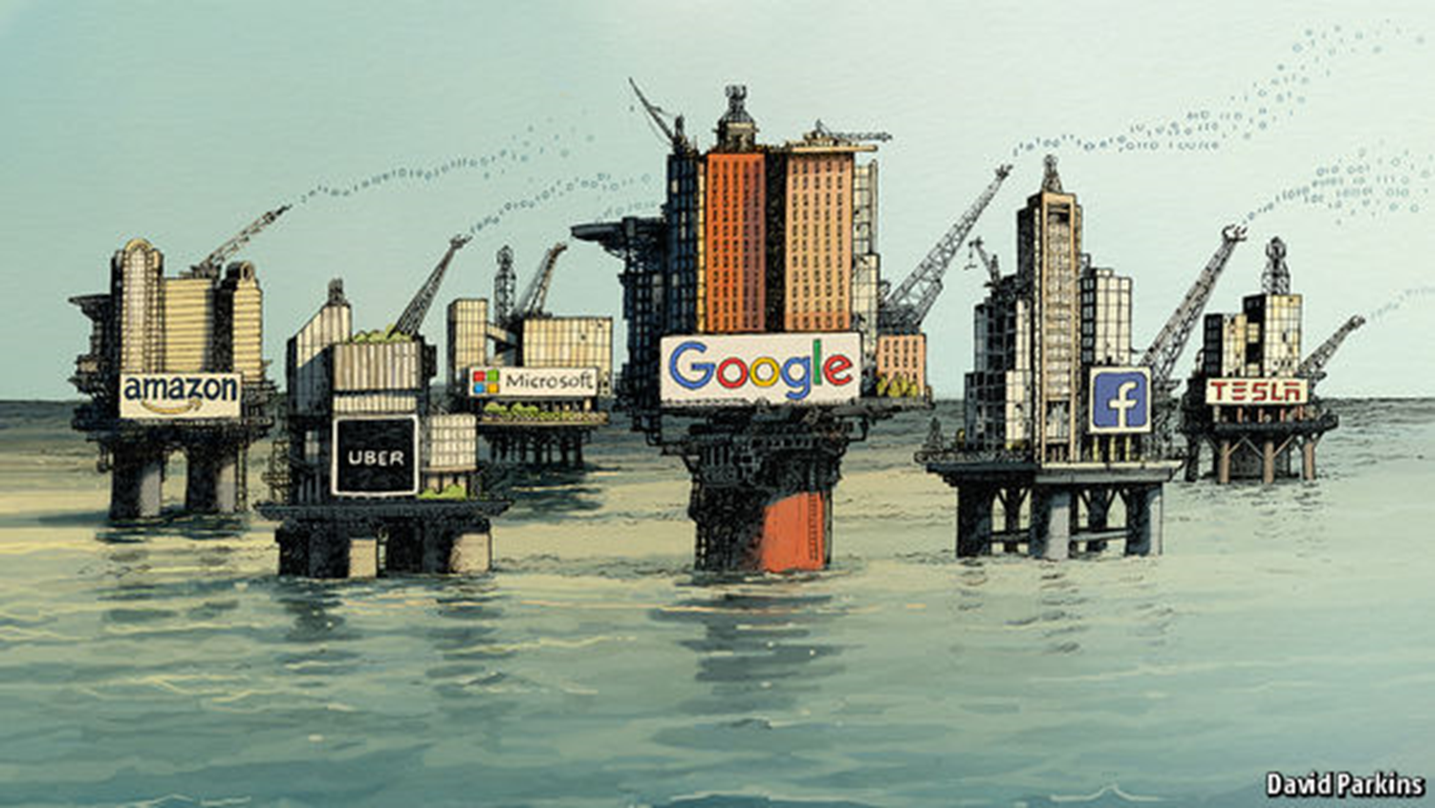
vir: https://www.economist.com/news/leaders/21721656-data-economy-demands-new-approach-antitrust-rules-worlds-most-valuable-resource
Notes:
big data - nova nafta
Spletni velikani so med najbogatejšimi podjetji na svetu. Ali ste se kdaj vprašali od kod jim bogastvo, če pa vse dajejo nam „zastonj“?

Slide 14

(CC) Flickr/Nenad Stojkovic
Notes:
To ni zastonj, mi delamo za njih.
Tega pa večina ne opazi, ker nam nič ne plačajo. Za njih delamo brezplačno, korporacije pa s prodajo našega časa na omrežjih in informacij o nas zares dobro služijo.

Slide 15
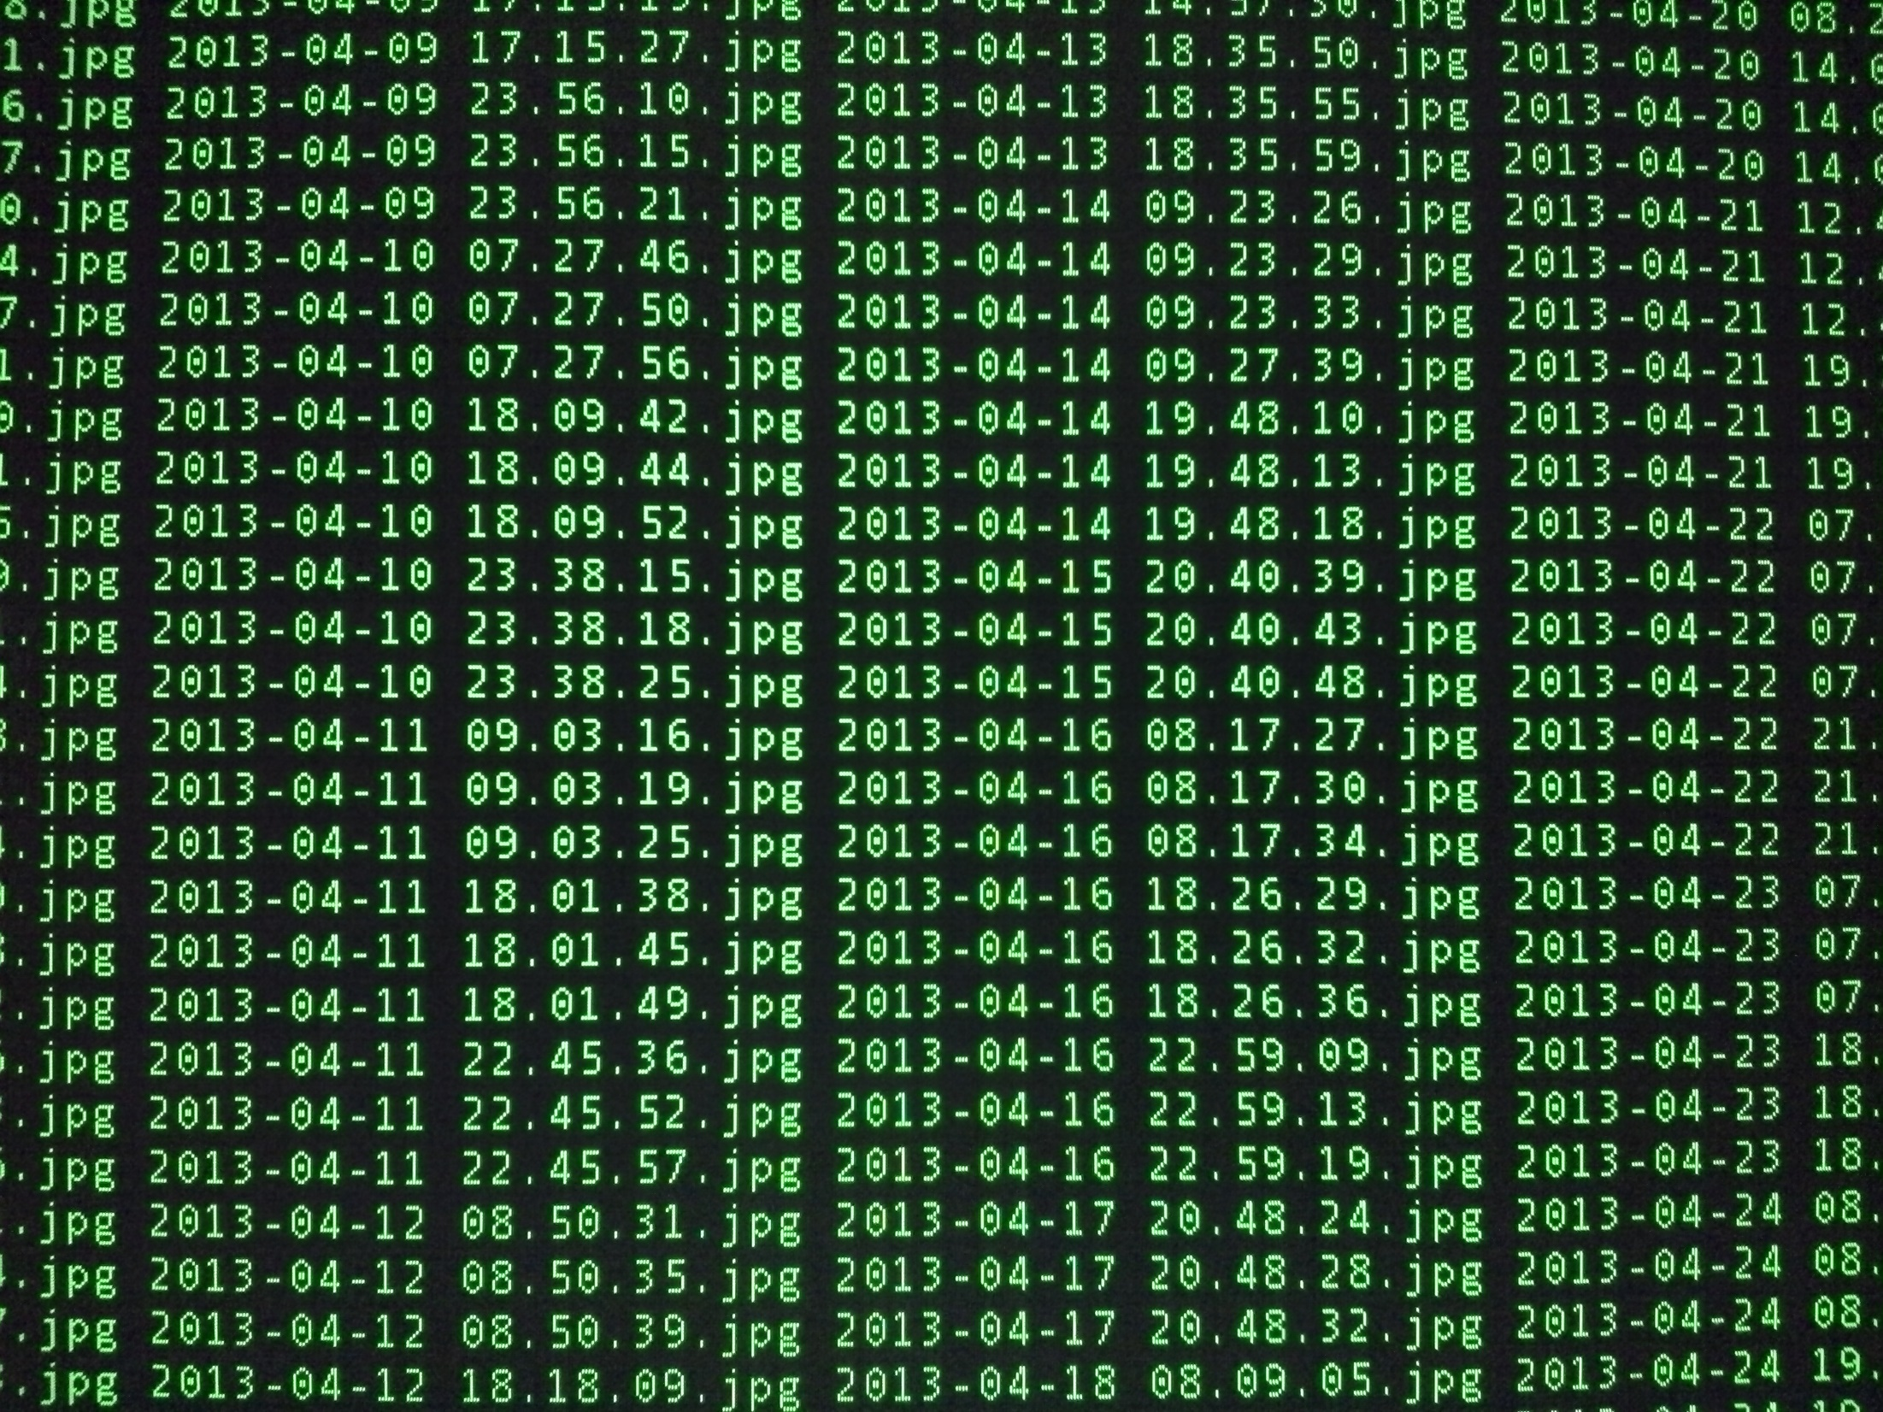
Ori Lahav:
» Na internetu že dolgo ne iščete stvari vi, ampak stvari iščejo vas. Trik je v tem, da poskušamo celoten proces narediti čim manj moteč ….«
» …Cilj vsakega spletnega medija je, da bralce pritegne k dobrim vsebinam in jih čim dlje zadrži ob sebi. Zakaj za to ne bi uporabili algoritma? Če uporabljate internet je to danes stoprocentna algoritemska izkušnja.«
(CC) Flickr/John Starfire
Delo, sobotna priloga, julij 2017
Notes:
Tole je citat iz intervjuja v sobotni prilogi Dela julija 2017. Ideja ciljnega ponujanja vsebin in dobrega oglaševanja je v tem, da imate občutek, da ste si nečesa sami zaželeli.

Slide 16
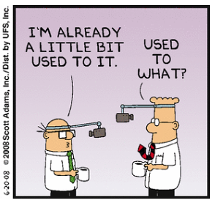
SEM SE ŽE KAR MALO NAVADIL NA TO.
NAVADIL NA
KAJ?
(C) Scott Adams
(strip Dilbert)

Slide 17
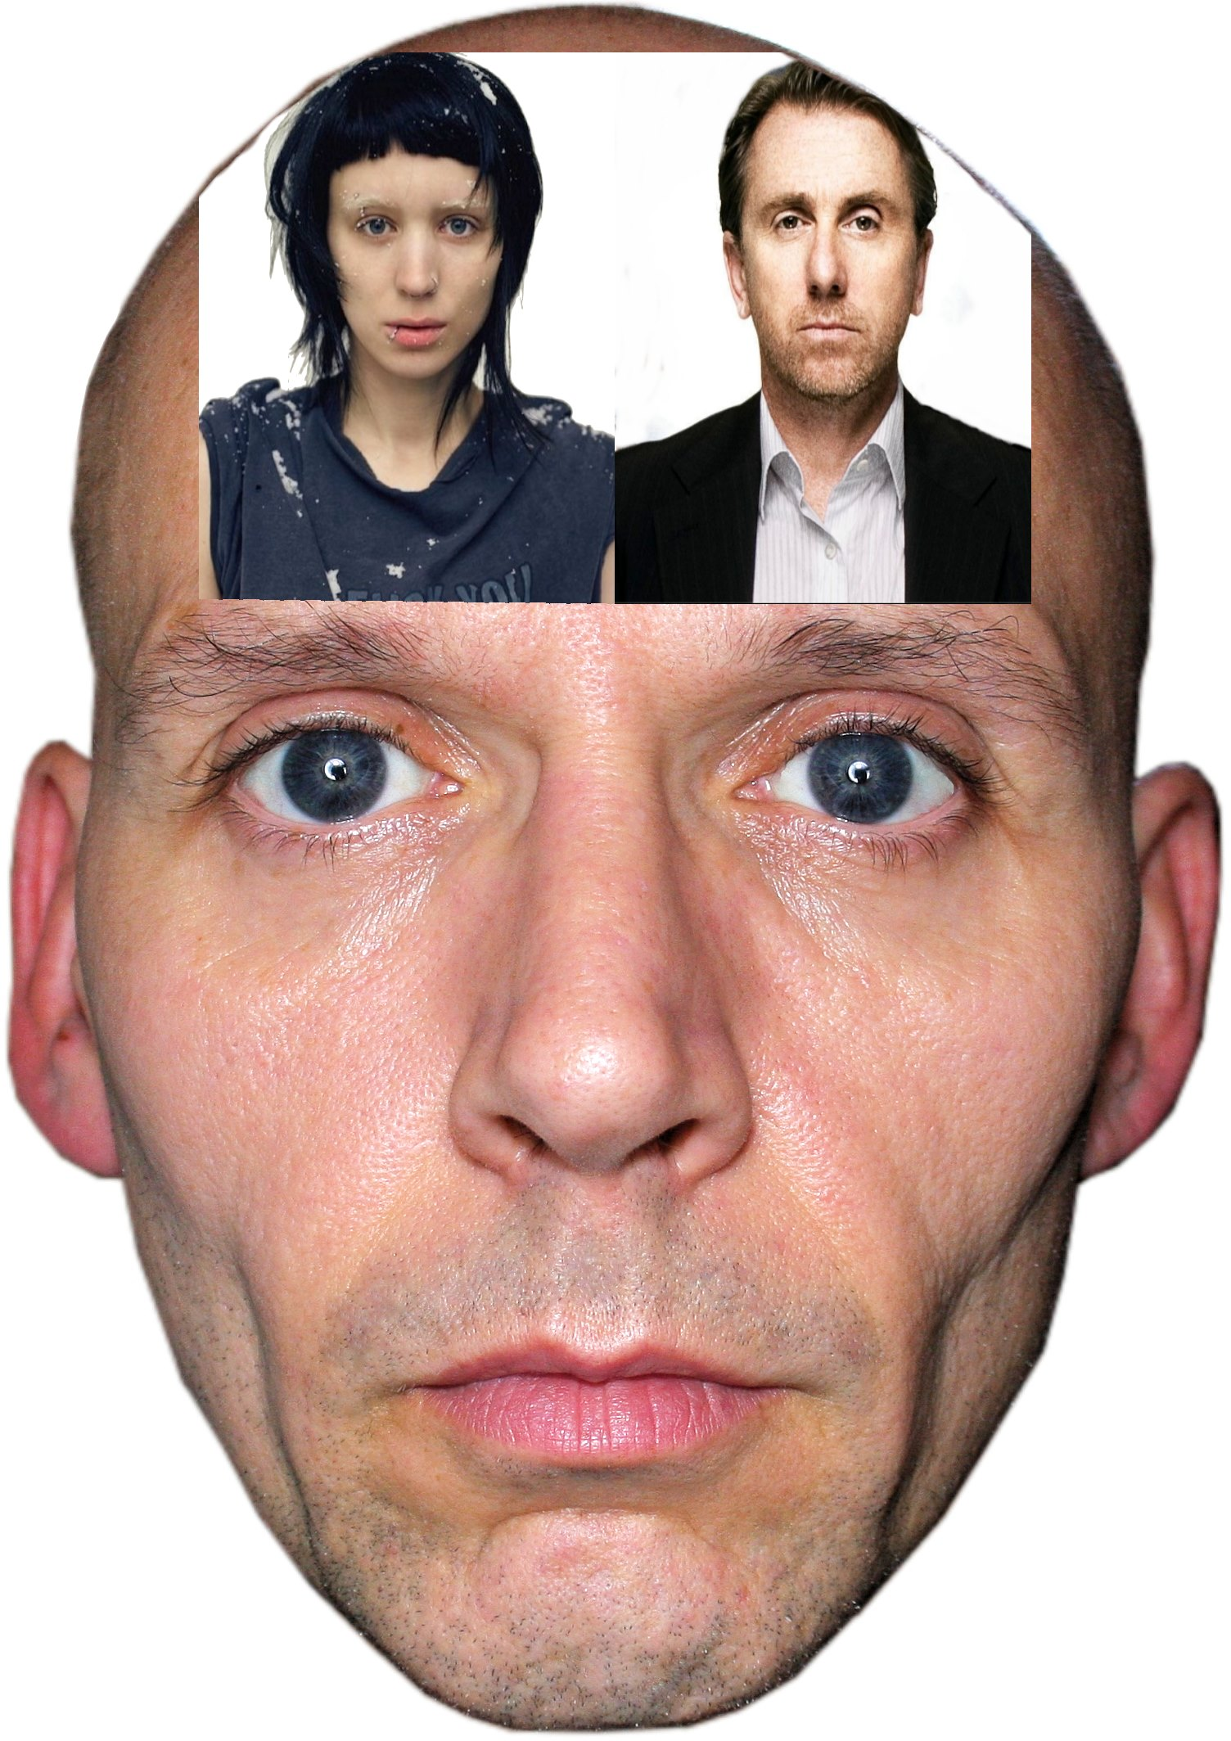
(CC) Flickr/Timothy Takemoto
Notes:
... in kdor vse ve o nas in nam „bere misli“, lahko tudi zlahka manipulira z nami.

Slide 18
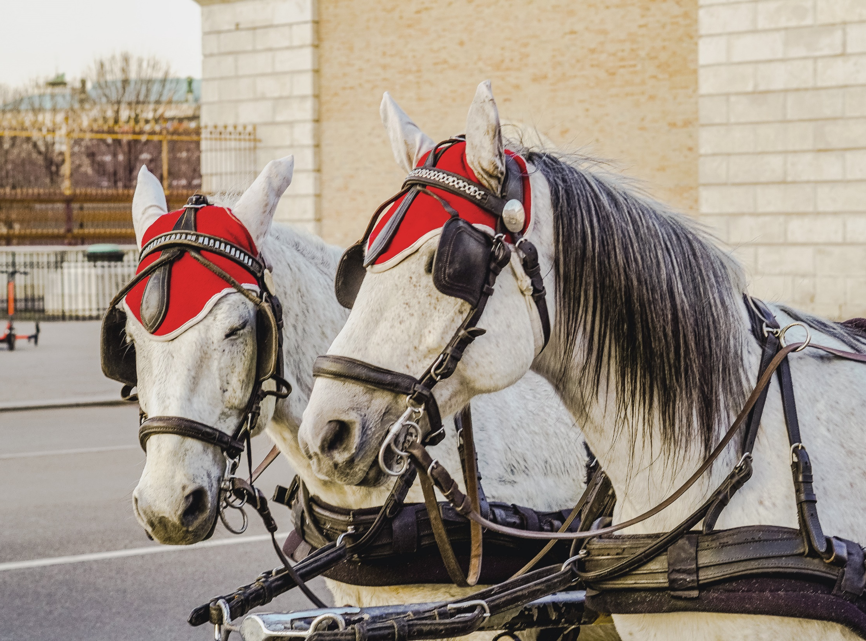
(CC) Flickr/Johann G
Notes:
Plašnice, ki nam ožijo obzorje

Slide 19
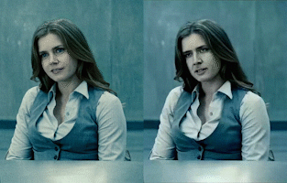
Deepfakes
By Source (WP:NFCC#4), Fair use, https://en.wikipedia.org/w/index.php
Notes:
Oglejte si ta video.
Z čedalje bolj razširjeno uporabo umetne inteligence je postalo tudi ustvarjanje zelo prepričljivih lažnih vidov zelo enostavno.
Na internetu se moramo ves čas zavedati, da tu ne pač moremo vedno verjeti svojim očem.

Slide 20
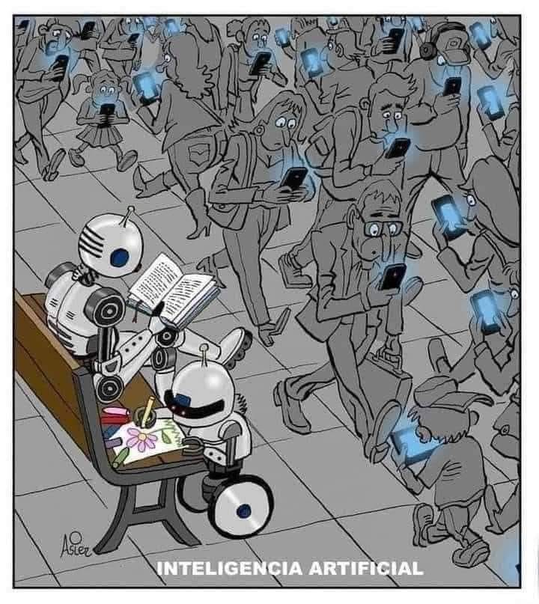
Vir: X

Slide 21
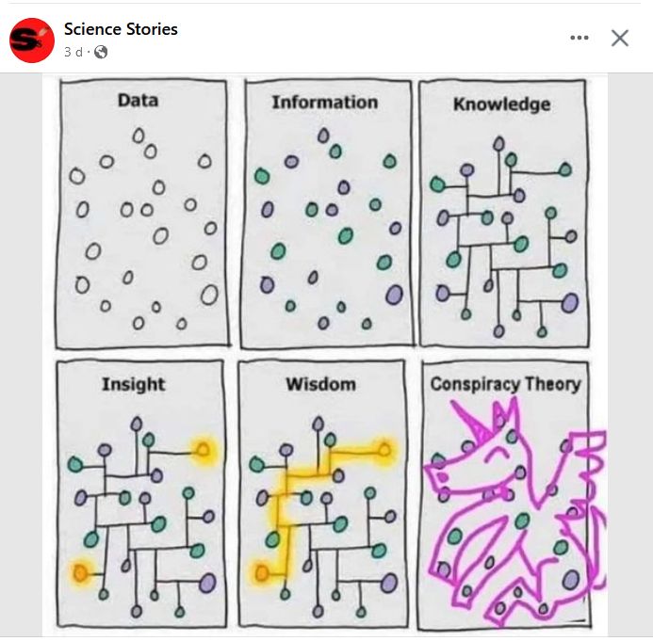
Vir:facebook.com

Slide 22

Na internetu smo glavni in odgovorni uredniki mi sami.
(CC)Flickr/coffee channel

Slide 23
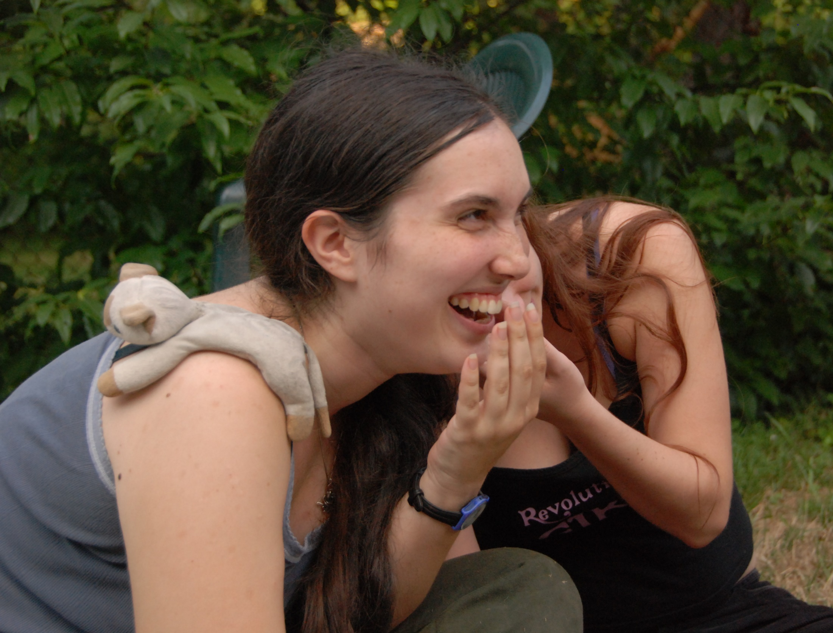
Naši prijatelji so gotovo krasni ljudje, a to še ne pomeni, da so tudi dobri novinarji.
(CC)Flickr/Mike Goren
Notes:
Poleg algoritmov, pa so lahko vir širjenja dezinformacij tudi naši prijatelji in znanci.
Naši prijatelji so gotovo krasni ljudje, a to še ne pomeni, da so tudi dobri novinarji.

Slide 24
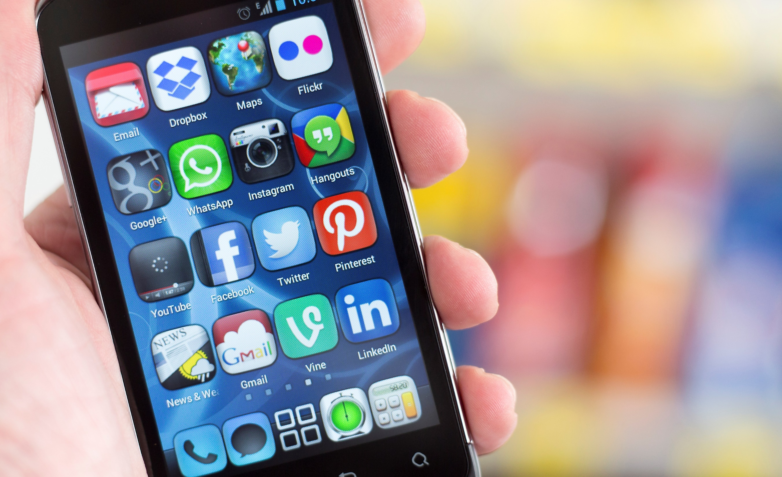
Ali nam naši telefoni res prisluškujejo?
Notes:
V splošnem jim sploh ni treba, saj vedo vse o nas že brez tega.
Lokacijski podatki, zaznavanje drugih telefonov v bližini, dnevne navade, elektronska pošta, poizvedbe ...
Naši telefoni so polni „brezplačnih“ vohunskih aplikacij.

Slide 25
voditelj priljubljenega podkasta PJ Vogt, ko ga je v Kaliforniji obiskala tašča. Na letališču so ji zaplenili parfum, zato je ob snidenju na glas potarnala, da mora kupiti novega. Čez pol ure je Vogt, ki ne uporablja niti kolonjske vode, na Facebooku prvič videl reklamo za točno takšen parfum, kot so ga zaplenili tašči. Srhljivo? Zagotovo. Prisluškovanje? Ne. Ko so tašči zaplenili stekleničko, je bržkone po spletu pobrskala za parfumom, da bi ugotovila, kje v San Franciscu ga lahko kupi in koliko stane. Enako znamko je bila kupovala že pred tem, torej je bil ta podatek oglaševalcem znan. Če človek na potovanju – lokacijo poznajo – išče priljubljeno znamko parfuma, mu ga je očitno zmanjkalo in ga potrebuje. In če je potovala v Kaliforniju k zetu, bodo algoritmi seveda hitro povezali oba človeka. Reklamo za izdelek, ki ga tašča potrebuje (in to vedo!), bodo pokazali obema.
Voditelja priljubljenega podkasta PJ Vogta je v Kaliforniji obiskala tašča. Na letališču so ji zaplenili parfum, zato je ob snidenju na glas potarnala, da mora kupiti novega. Čez pol ure je Vogt, ki ne uporablja niti kolonjske vode, na Facebooku prvič videl reklamo za točno takšen parfum, kot so ga zaplenili tašči.
Srhljivo? Zagotovo. Prisluškovanje? Ne.
Ko so tašči zaplenili stekleničko, je bržkone po spletu pobrskala za parfumom, da bi ugotovila, kje v San Franciscu ga lahko kupi in koliko stane. Enako znamko je bila kupovala že pred tem, torej je bil ta podatek oglaševalcem znan. Če človek na potovanju – lokacijo poznajo – išče priljubljeno znamko parfuma, mu ga je očitno zmanjkalo in ga potrebuje. In če je potovala v Kaliforniju k zetu, bodo algoritmi seveda hitro povezali oba človeka. Reklamo za izdelek, ki ga tašča potrebuje, bodo pokazali obema.
Vir: Monitor

Slide 26
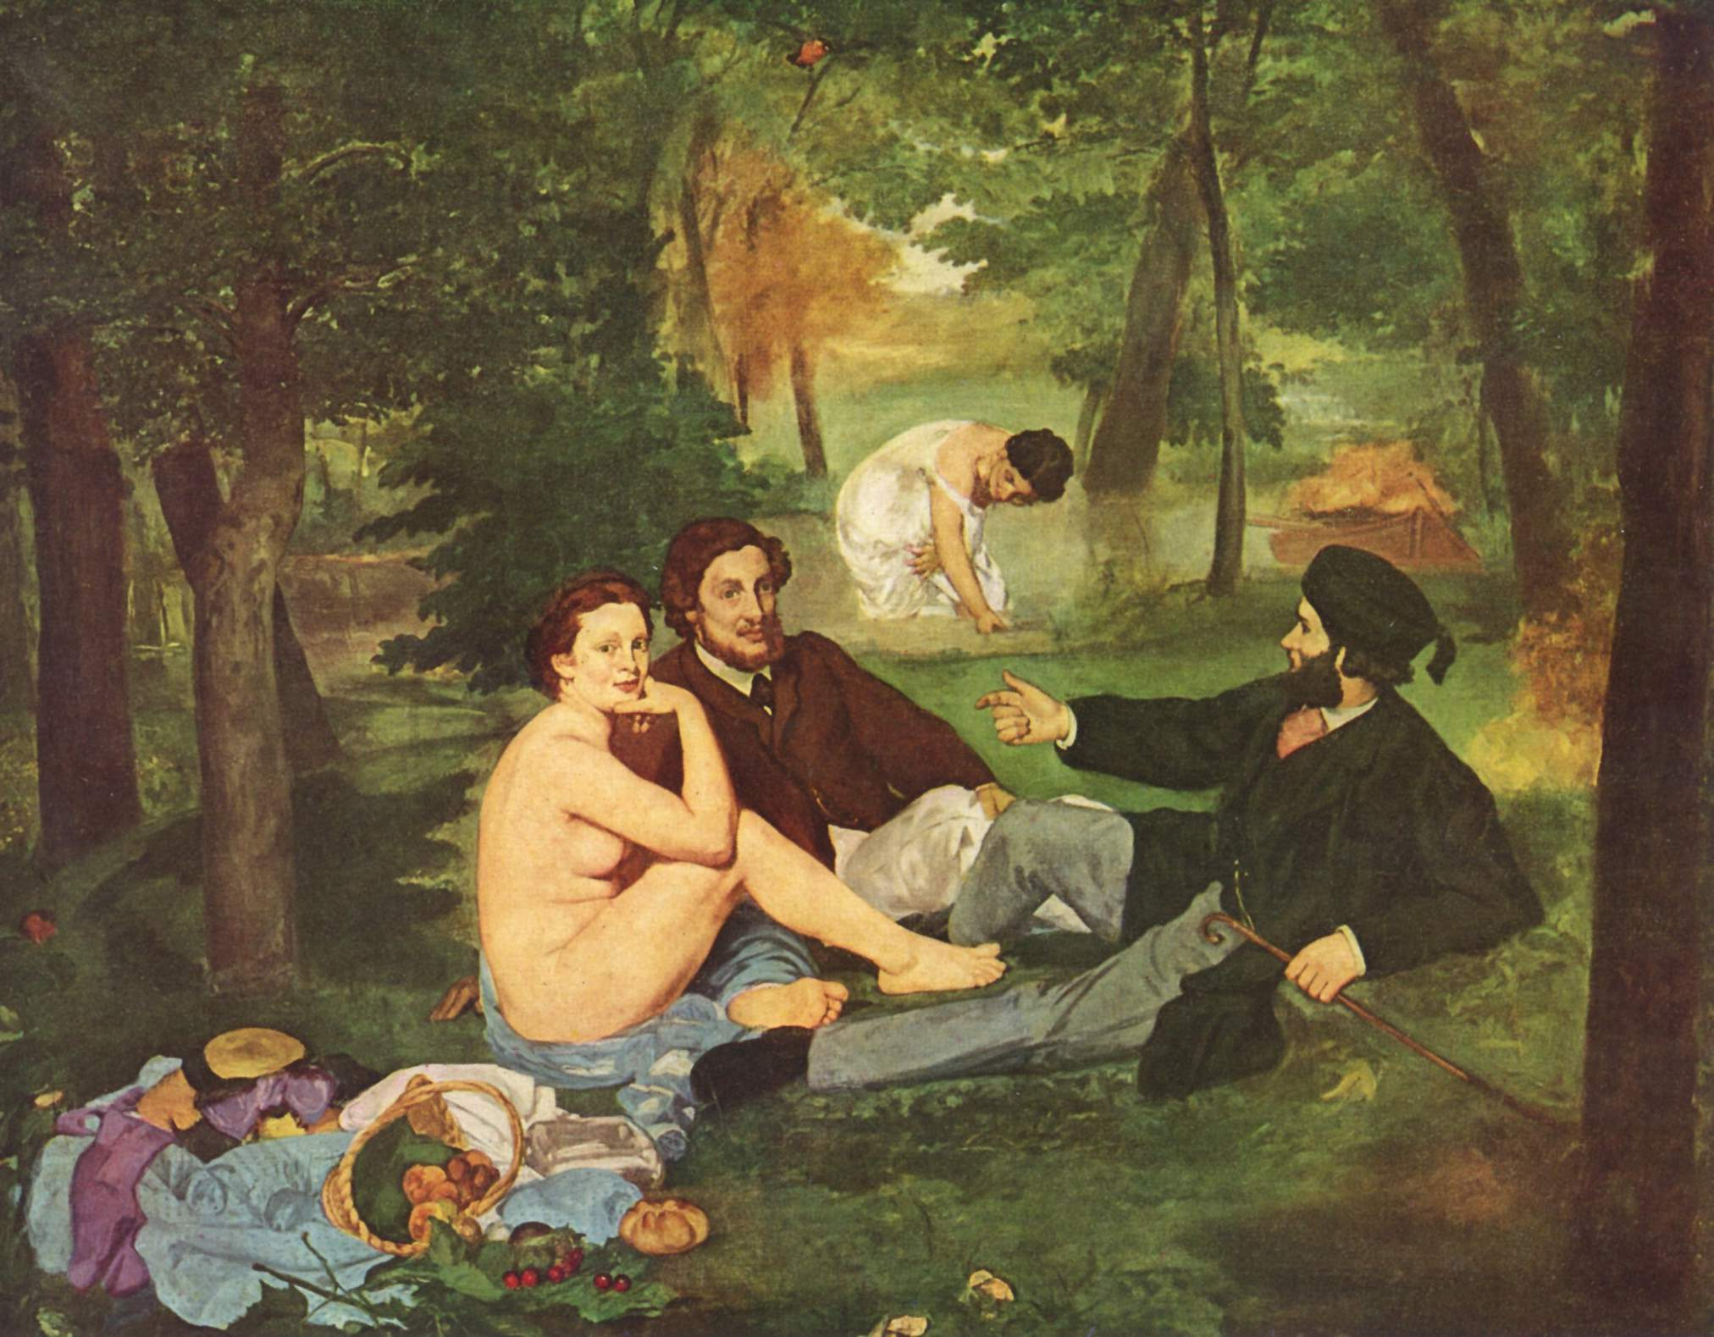
Ničesar ne skrivam,
saj nisem kriminalec!
Édouard Manet (1832–1883) -
Le Déjeuner sur l'herbe
https://eucbeniki.sio.si/

Slide 27
Odrekanje zasebnosti
lahko pomeni tudi
izgubo varnosti.
Édouard Manet (1832–1883) -
Le Déjeuner sur l'herbe
https://eucbeniki.sio.si/

Slide 28
Odrekanje zasebnosti
pomeni večjo
izpostavljenost dezinformacijam.
Édouard Manet (1832–1883) -
Le Déjeuner sur l'herbe
https://eucbeniki.sio.si/

Slide 29
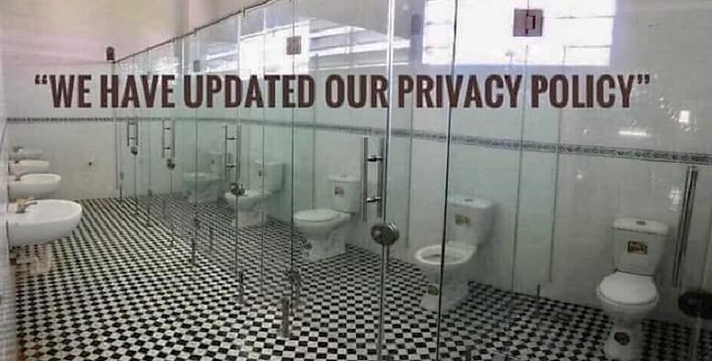
Vir slike: omrežje X
Notes:
Arnes je en redkih ponudnikov, ki nima posodobljenih pogojev uporabe ;-)

Slide 30
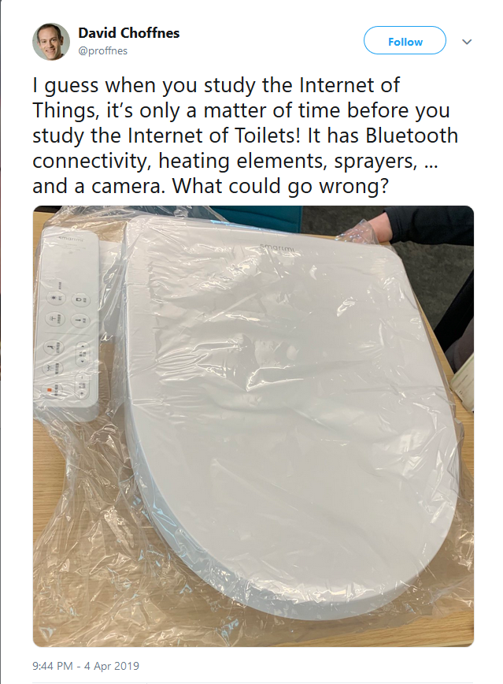
Ko preučujemo Internet Stvari, je verjetno le vprašanje časa, kdaj bomo raziskovali Internet Stranišč.
Ta ima povezavo „Modri Zob“, ogrevanje, pršilce, ... in kamero.
Kaj neki bi lahko šlo narobe?
vir: Twitter
Notes:
Kako daleč gremo s svojim odrekanjem zasebnosti, mogoče najbolje pokaže ta primer (iz leta 2019).

Slide 31
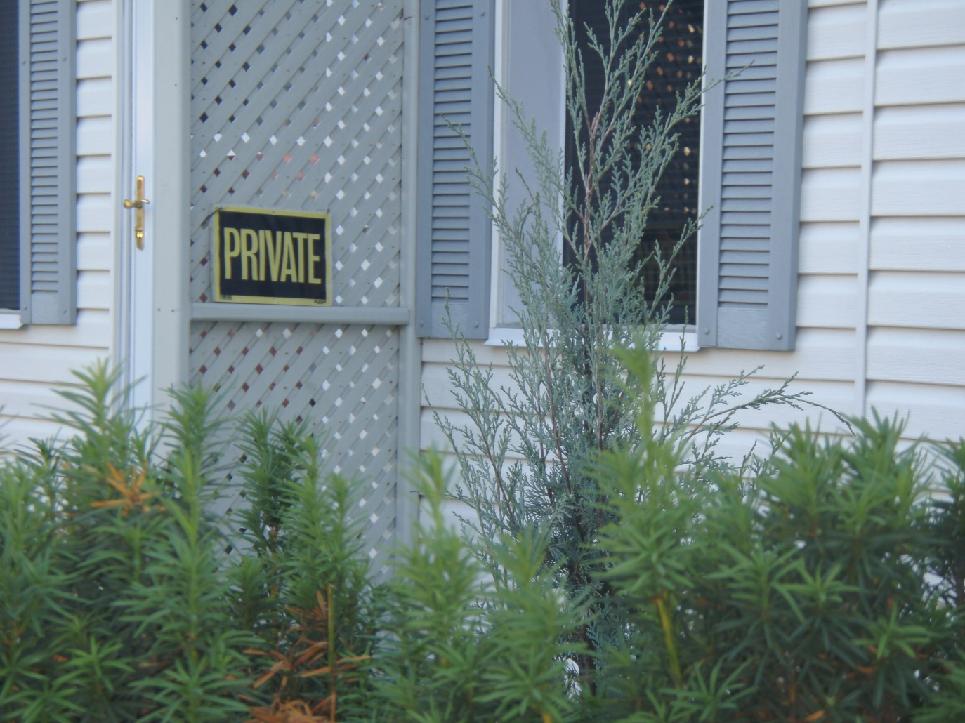
7 korakov za več zasebnosti
(CC) Flickr /Antony Easton
Notes:
Bolje zavarujmo svojo zasebnost in s tem algoritmom otežimo delo ...

Slide 32
Notes:
Začnimo s špijunom številka ena, ...

Slide 33


Slide 34
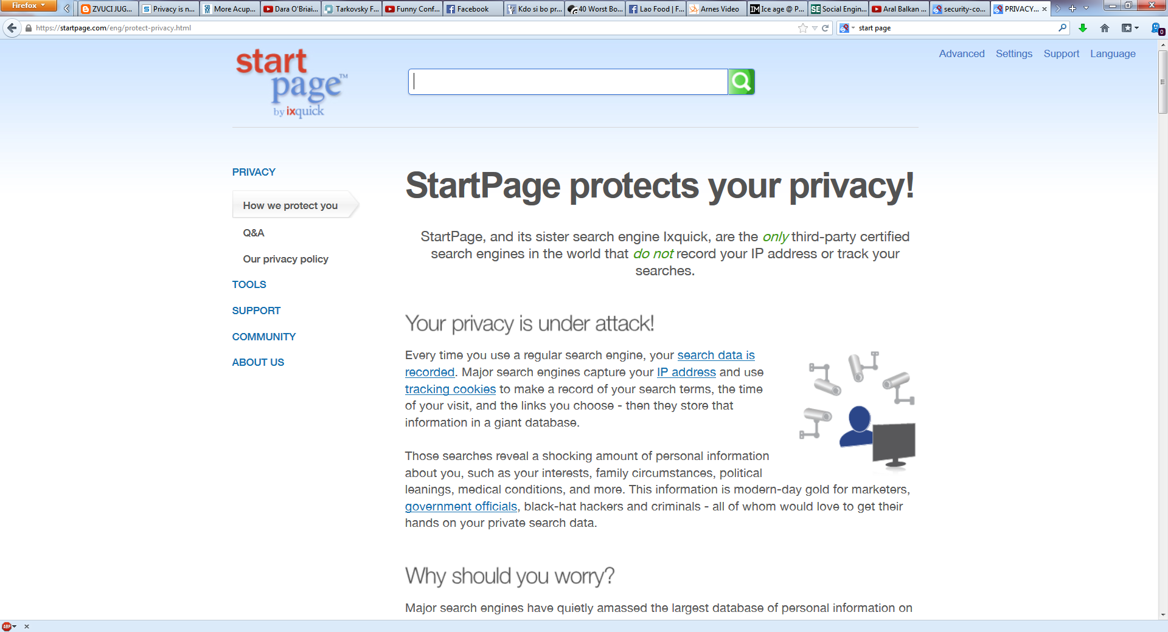

Slide 35
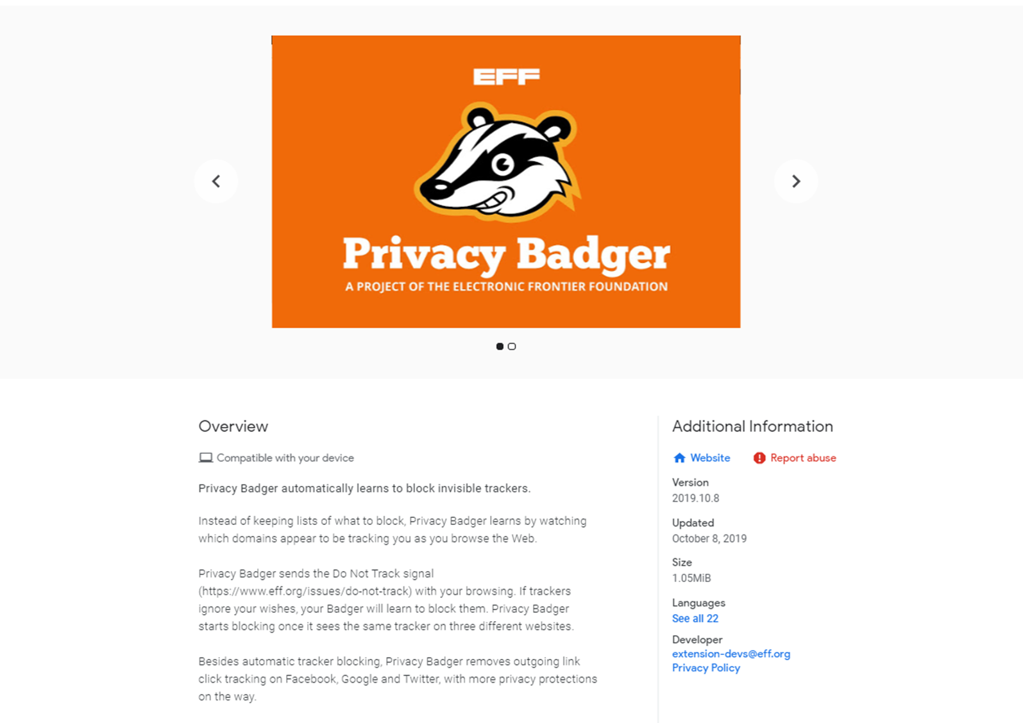
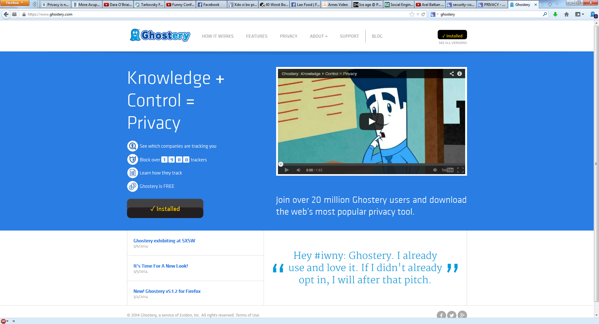

Slide 36
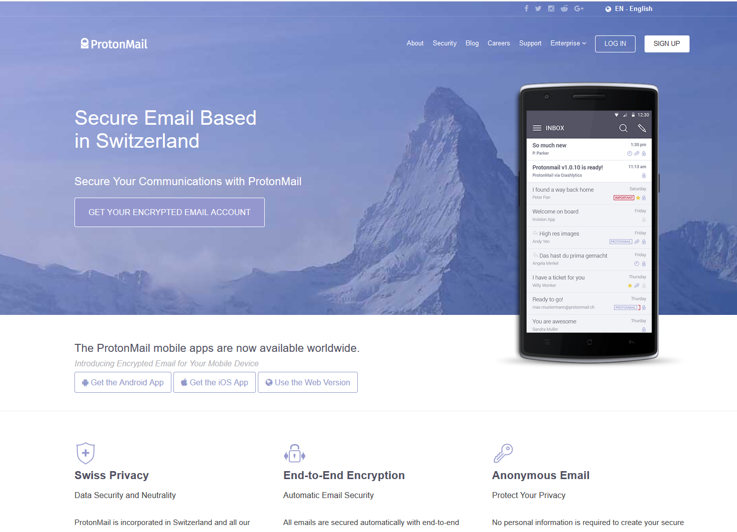

Slide 37
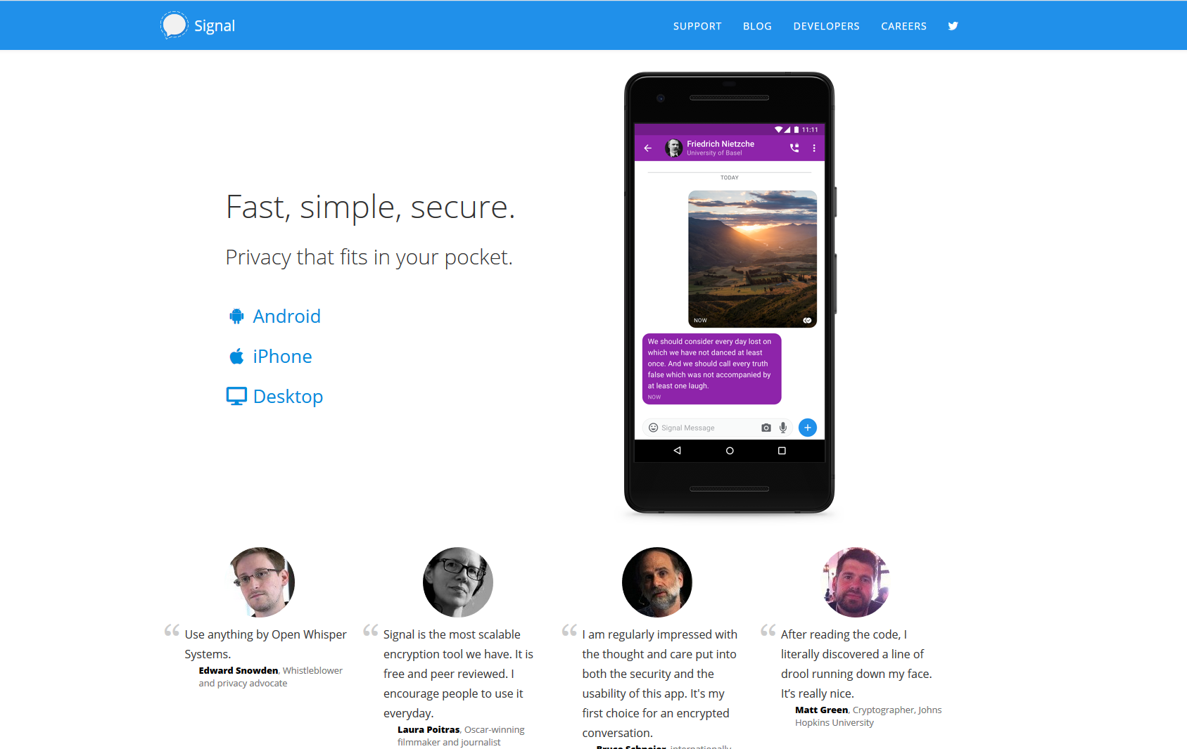

Slide 38
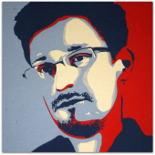
Slovenski in evropski ponudniki storitev morajo upoštevati lokalno zakonodajo
nakedsecurity.sophos.com

Slide 39
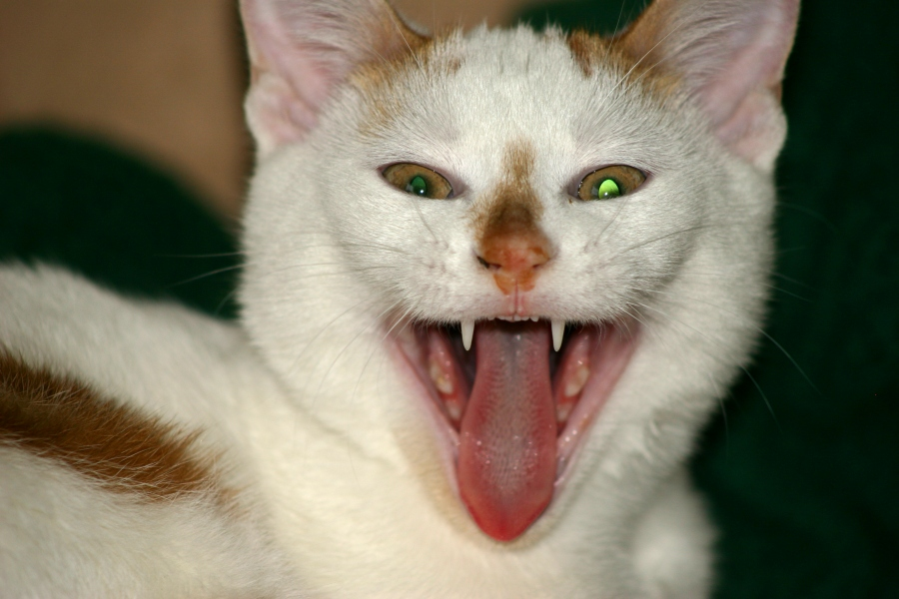
Pred objavo odstranimo meta podatke
https://www.canto.com/blog/
remove-metadata-from-photo/
(CC) Flickr/Martin Cathrae
Notes:
Ko delite slike svojih ljubljenčkov, izbrišite metapodatke.

Slide 40
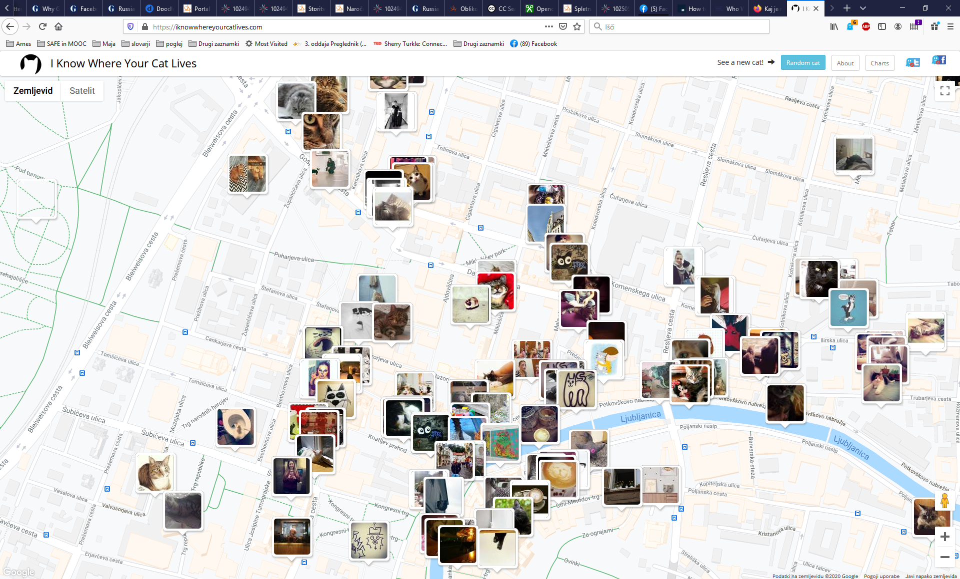
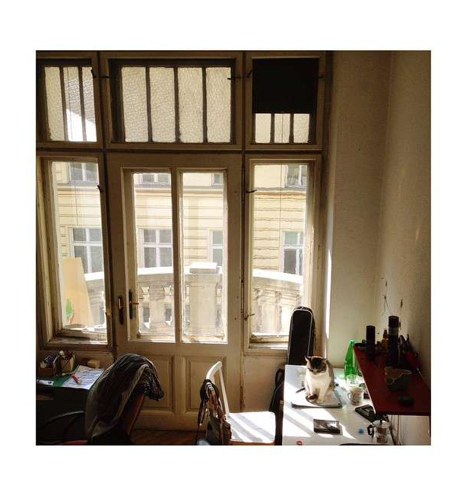
https://iknowwhereyourcatlives.com
Notes:
... da jih ne boste našli na I know where your cat lives.

Slide 41
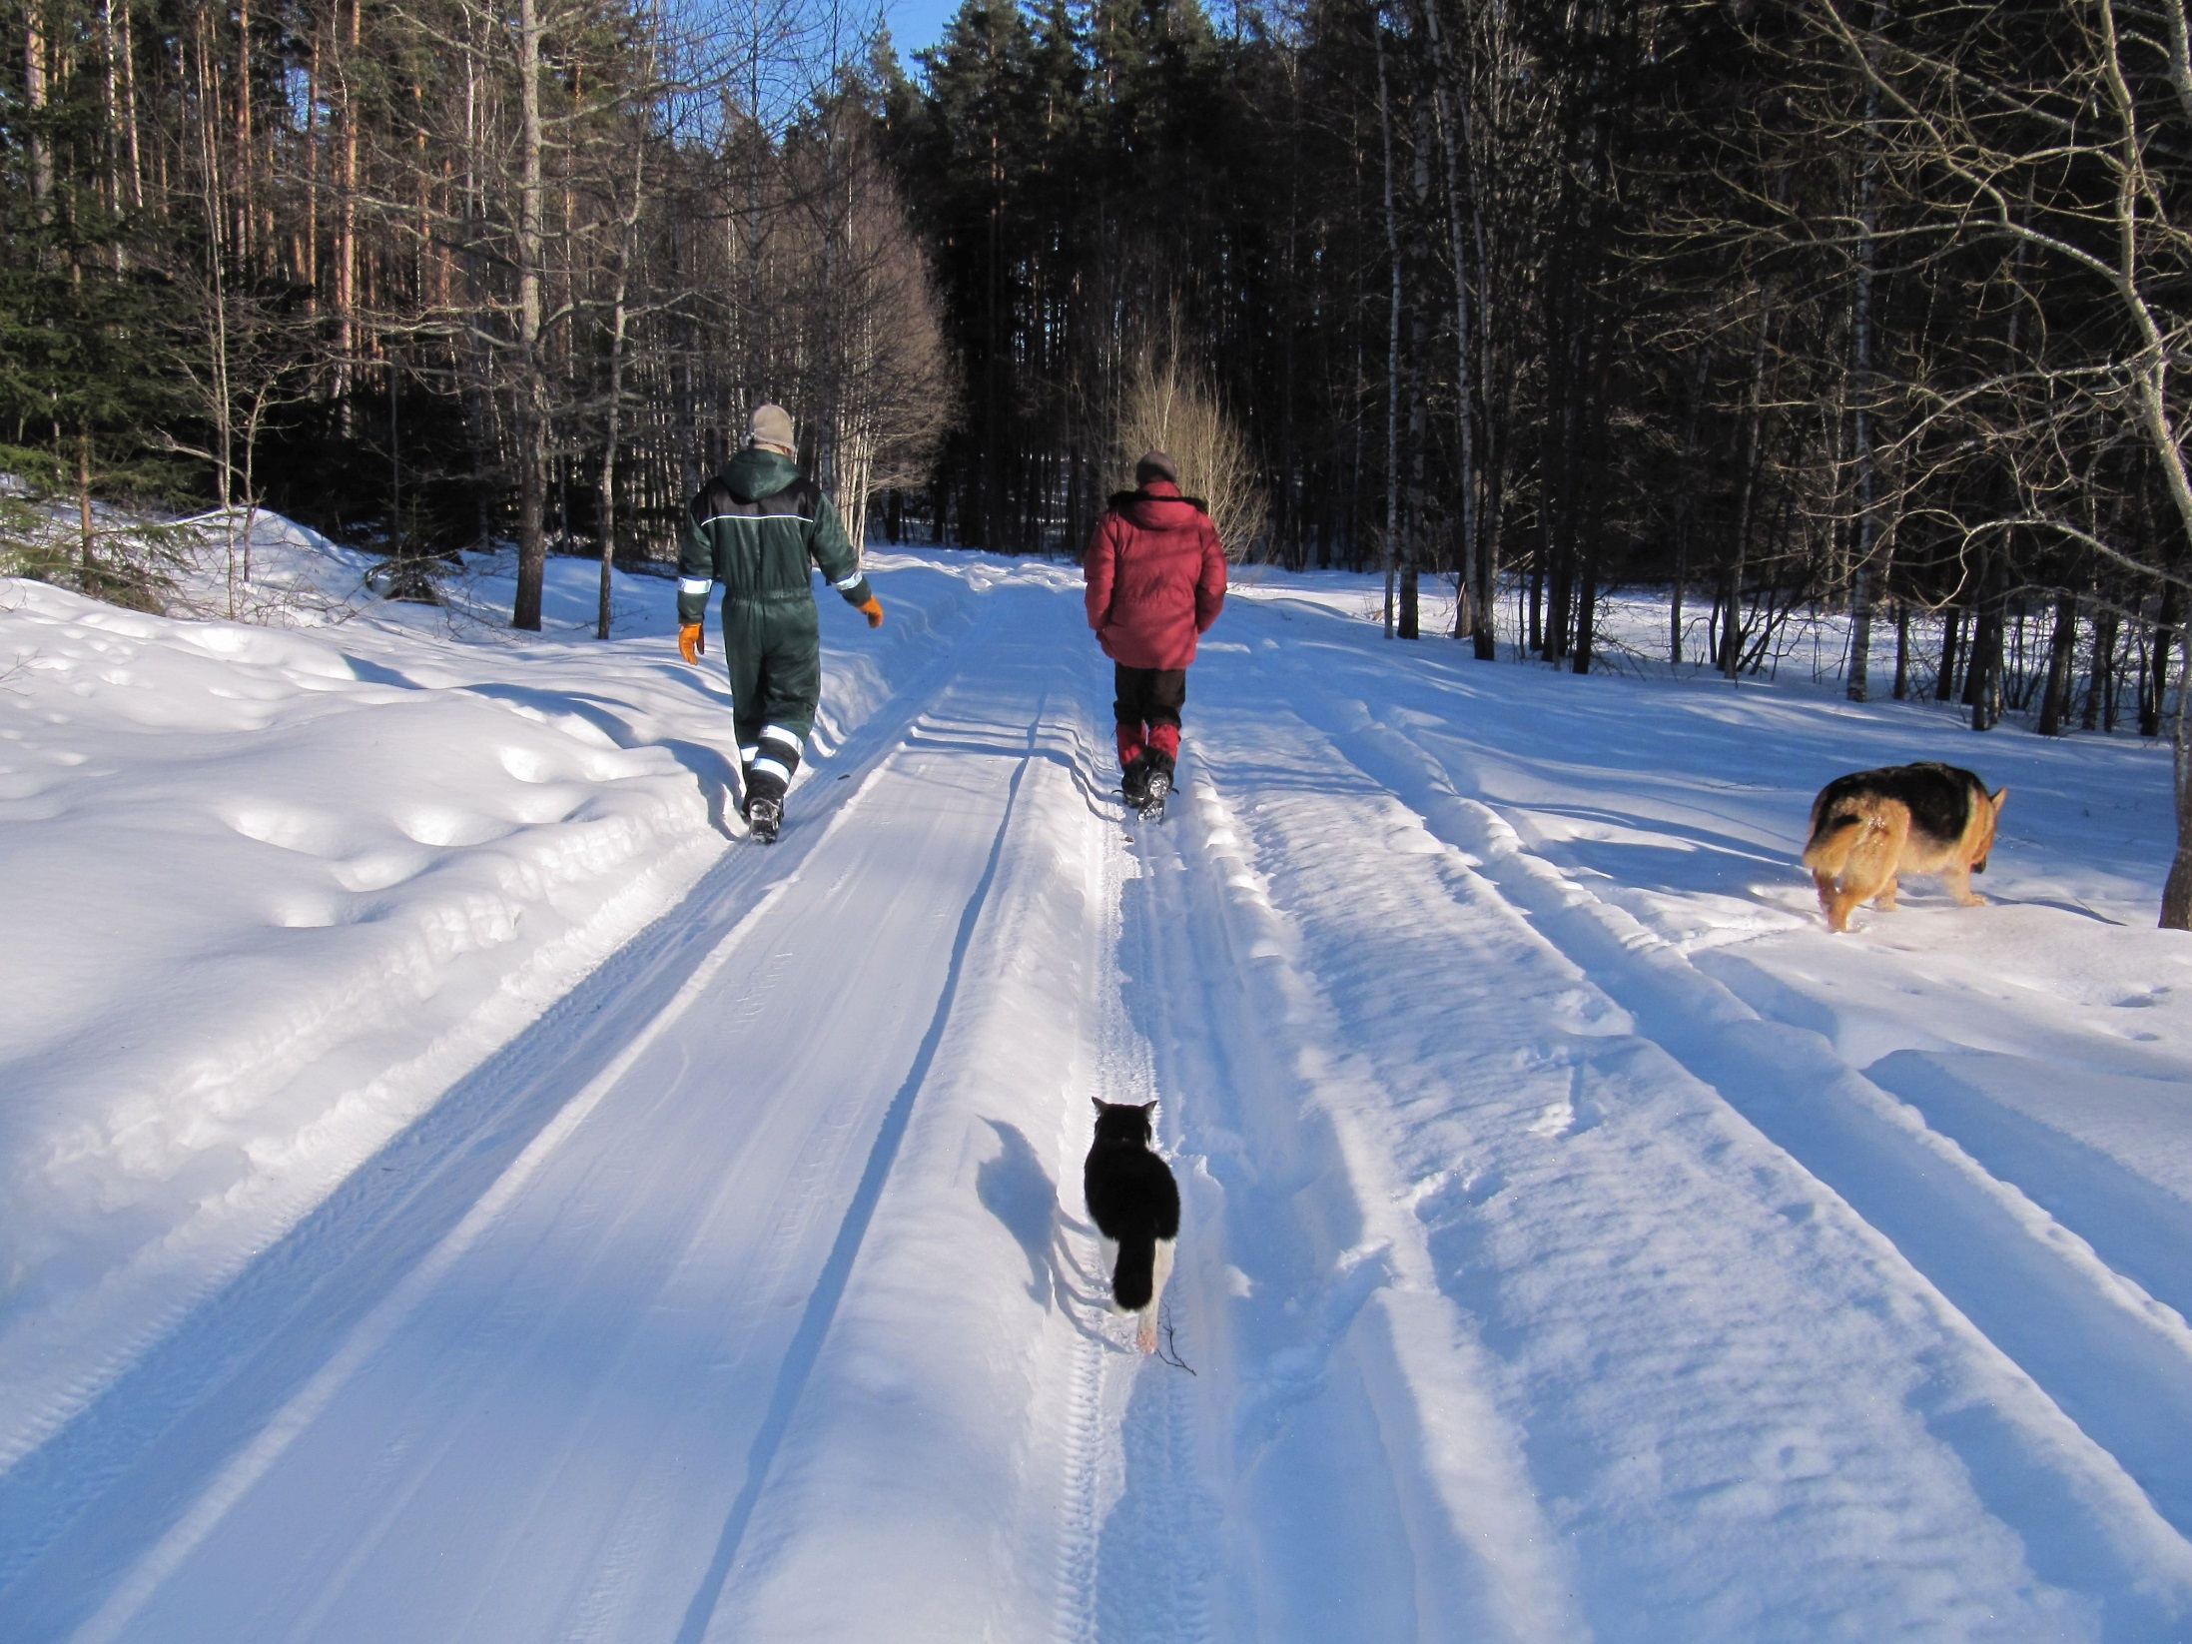
Za na pot …
(CC) MajaVreča

Slide 42
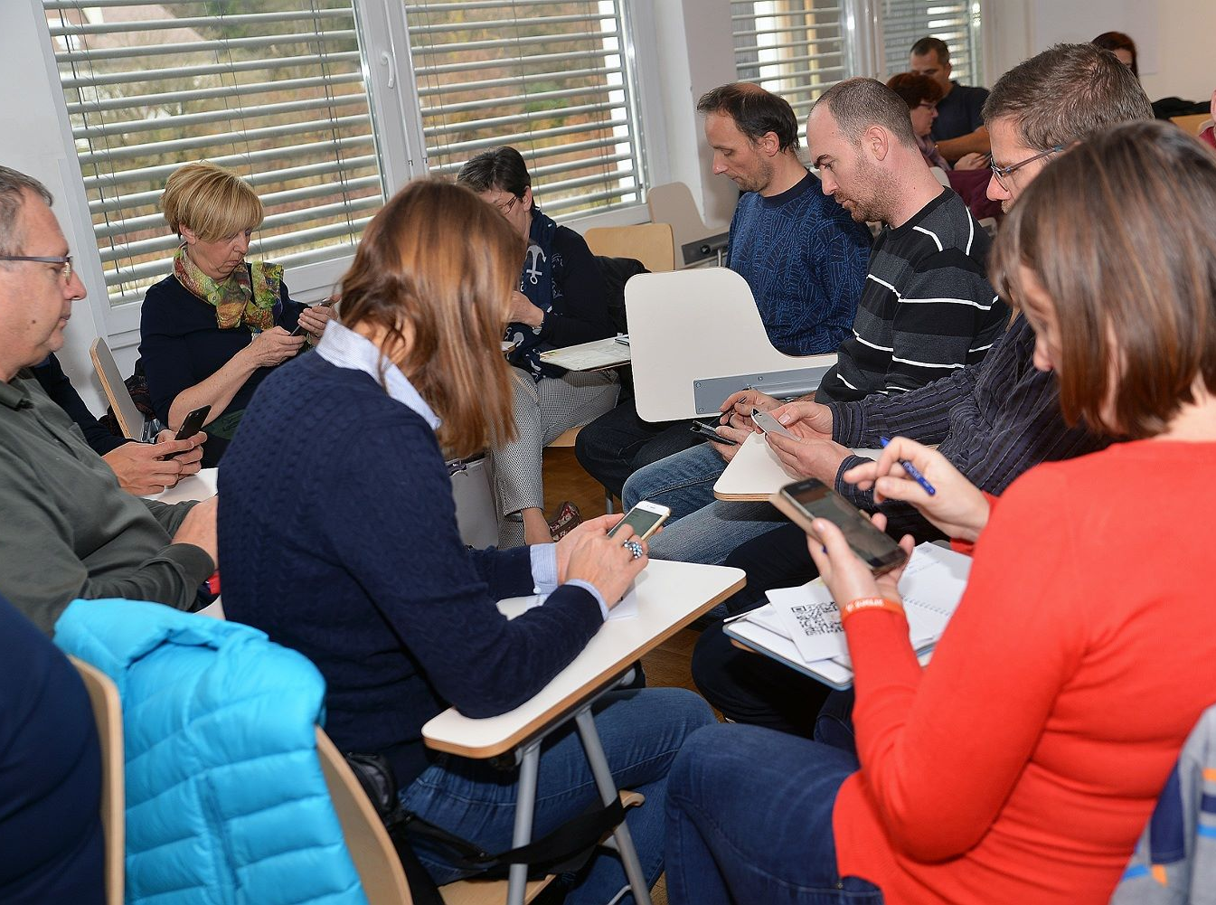

(CC) ARNES

Slide 43
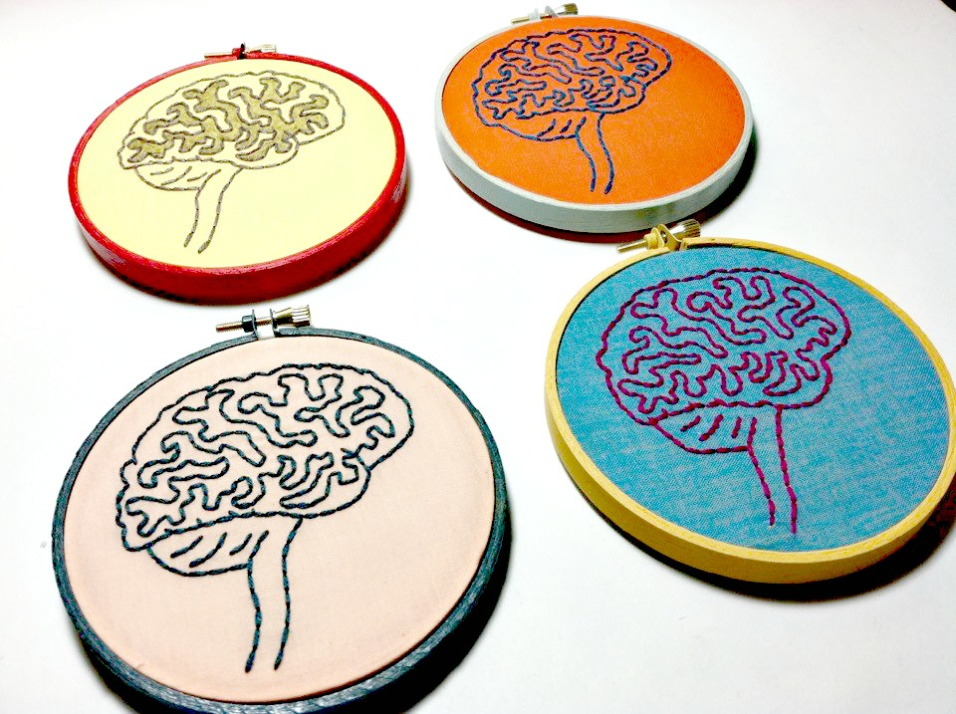
Znanje je v naših glavah,
na internetu so le informacije
(in dezinformacije).
(CC) Hey Paul Studios/Flickr

Slide 44
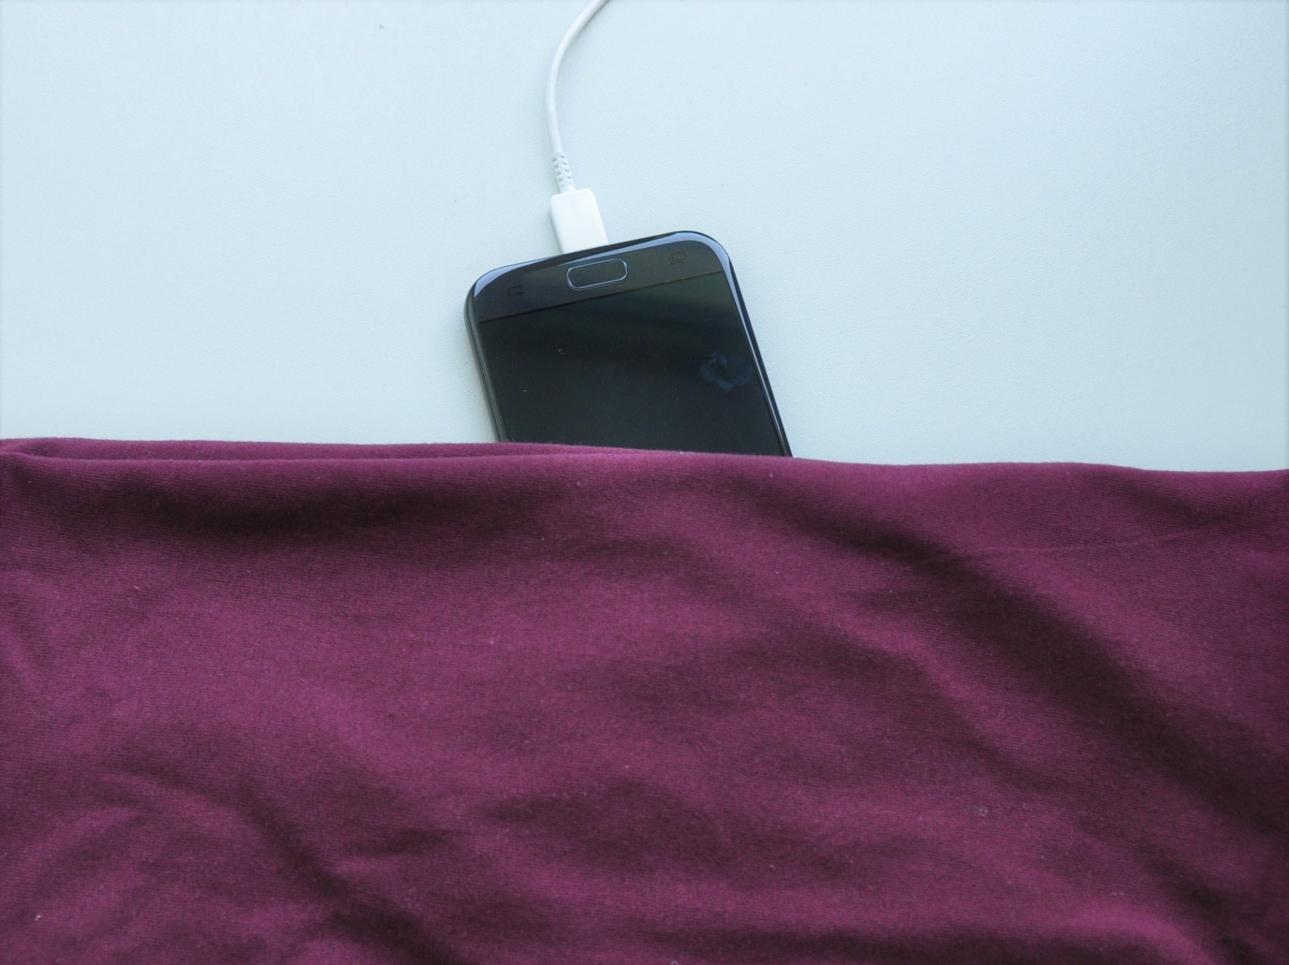
(CC) Maja Vreča
Notes:
To običajno svetujemo družinam – z namenom, da so tudi starši dober zgled otrokom in mladostnikom. Zdaj pa bom ta pristop svetovala vam, ne glede na to ali imate otroke ali ne. Svetovala vam bom zato, ker je to dobro za vse nas, ne glede na starost.

Slide 45
(CC) Flickr/Marco Verch
Notes:
In, če se spet vrnemo na začetek. Kupite si budilko.

Slide 46
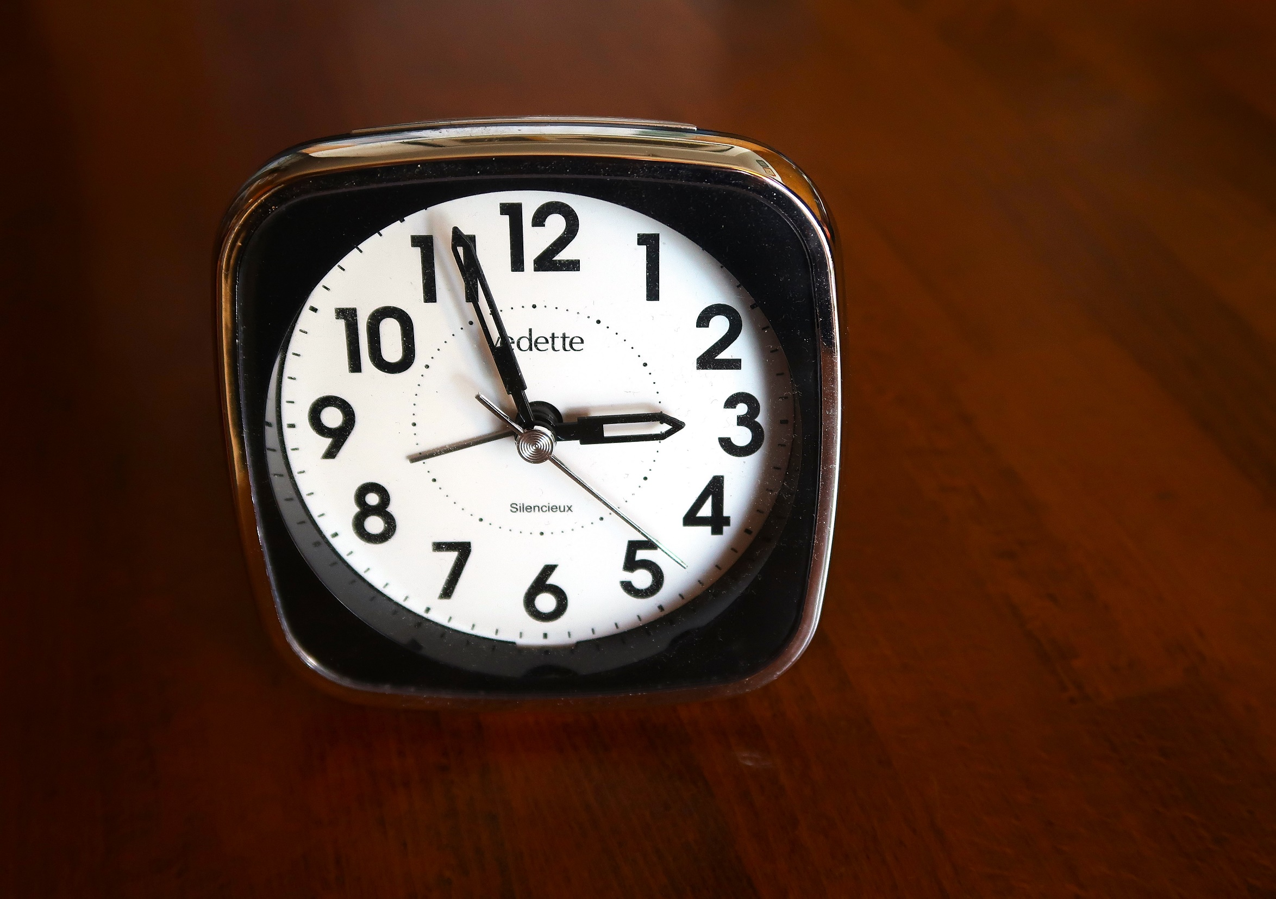
(CC) Maja Vreča
Notes:
Ni treba, da je mehanska - lahko je tudi taka, povsem neslišna. Ta je moja.

Slide 47
„Algoritemska pismenost“ je osnova za internetno medijsko pismenost.
Razmislimo kje iščemo informacije, naredimo si „medijski načrt“.
Ne pustimo, da nas informacije „iščejo“, vzemimo iskanje v svoje roke.
Če me informacija „najde“, jo vedno preverim.
Preverim jo tudi, če jo dobim od prijatelja.
Več zasebnosti => več kredibilnih informacij.
Nihče med nami ni imun na manipulacije.

Slide 48

MOST.arnes.si
ponovno 12. 3. 2025
Notes:
V teh nekaj minutah smo le na hitro preleteli našo temo, zato vas vabim, da se nam marca pridružite tudi na našem na brezplačnem množičnem spletnem tečaju o varni rabi interneta in naprav, kjer pa boste lahko izvedeli veliko več.

Slide 49
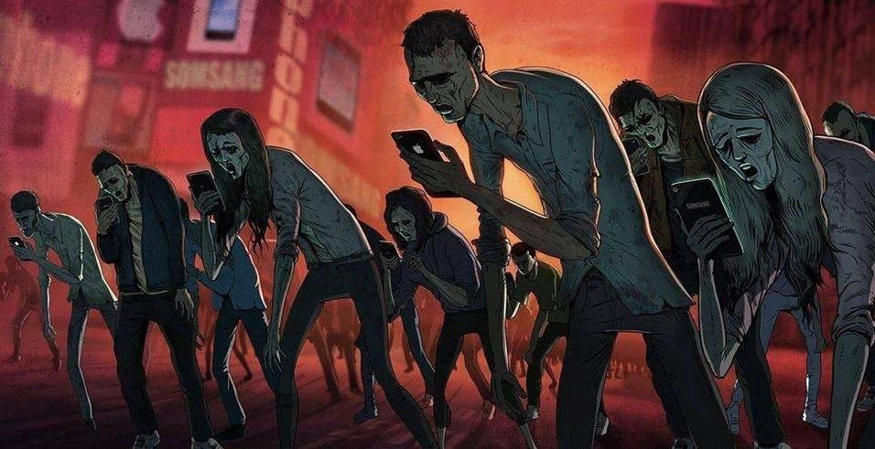
Vprašanja?
Vir: kwejk.pl

Slide 50
Izgubljeni v informacijah: FOMO in nenehni pritisk digitalne dobe
Živimo v dobi prezasičenosti z informacijami, ki do nas prihajajo že kar preko naših budilk. O občutku nemoči ob tem poročajo tudi mladostniki, ki jim mi kar nekako pripisujemo, da se v tem novem krasnem digitalnem svetu imenitno znajdejo. Če se že "digitalni domorodci" v tem ne znajdejo, kako naj bi se mi.
K sreči pa odgovori na to niso tako težki, kot bi si mislili.
Govorili bomo o informacijskih mehurčkih, zalezovalskih aplikacijah, o zasvojitvenih elementih naprav, omrežij in aplikacij, o poslovnih modelih, ki vse to poganjajo ... Predvsem pa bomo govorili o tem, kako se odzvati na te pritiske in hkrati dobiti širši vpogled v dogajanja okoli nas.
40 minut + 5 za vprašanja

